Slide 1

MANUAL
CONVERSIÓN UNIDADES RESTFUL JAVA
INTEGRANTES: KEVIN AMAGUAÑA
DANIEL GUAMAN
FECHA: 29/10/2026
ING: CAMPAÑA MAURICIO
1

Slide 2

DESARROLLO
  OBJETIVO
  CREACIÓN DEL SERVIDOR RESTFUL EN JAVA
  CREACIÓN DEL PROYECTO – CLIENTE CONSOLA
  CREACIÓN DEL PROYECTO – CLIENTE ESCRITORIO
  CREACIÓN DEL PROYECTO – CLIENTE WEB
  CREACIÓN DEL PROYECTO – CLIENTE MÓVIL
CONCLUSIONES
RECOMENDACIONES
2

Slide 3
DESARROLLO
DESARROLLO
  OBJETIVO
  CREACIÓN DEL SERVIDOR RESTFUL
  CREACIÓN DEL PROYECTO – CLIENTE CONSOLA
  CREACIÓN DEL PROYECTO MAUI
  CREACIÓN DEL PROYECTO – CLIENTE ESCRITORIO
  CREACIÓN DEL PROYECTO – CLIENTE WEB
  CREACIÓN DEL PROYECTO – CLIENTE MÓVIL
CONCLUSIONES
RECOMENDACIONES
1.1 OBJETIVO
Desarrollar e implementar un Web Service utilizando RESTFUL mediante JAVA para realizar conversiones de unidades.

Slide 4
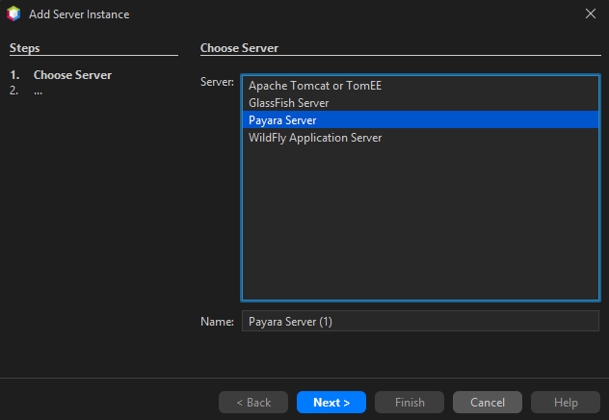
DESARROLLO
DESARROLLO
  OBJETIVO
  CREACIÓN DEL SERVIDOR RESTFUL
  CREACIÓN DEL PROYECTO – CLIENTE CONSOLA
  CREACIÓN DEL PROYECTO MAUI
  CREACIÓN DEL PROYECTO – CLIENTE ESCRITORIO
  CREACIÓN DEL PROYECTO – CLIENTE WEB
  CREACIÓN DEL PROYECTO – CLIENTE MOVIL
CONCLUSIONES
RECOMENDACIONES
1.2.1 Servidor Payara
En primer lugar, en NetBeans 31, en la sección de Servicios se crea un servidor, específicamente Payara.

Slide 5
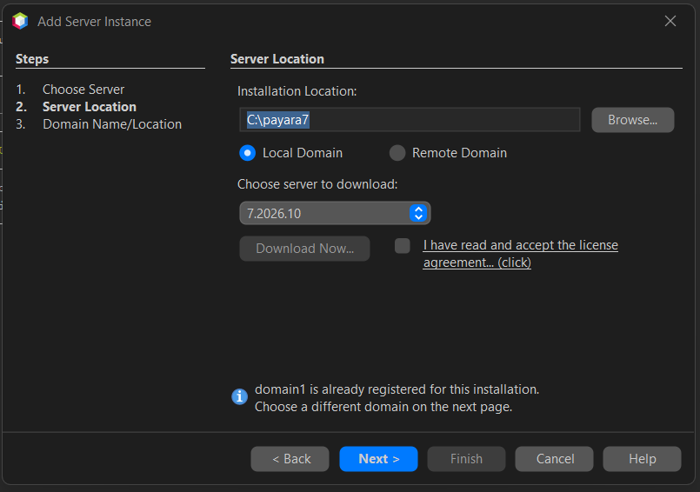
DESARROLLO
DESARROLLO
  OBJETIVO
  CREACIÓN DEL SERVIDOR RESTFUL
  CREACIÓN DEL PROYECTO – CLIENTE CONSOLA
  CREACIÓN DEL PROYECTO MAUI
  CREACIÓN DEL PROYECTO – CLIENTE ESCRITORIO
  CREACIÓN DEL PROYECTO – CLIENTE WEB
  CREACIÓN DEL PROYECTO – CLIENTE MOVIL
CONCLUSIONES
RECOMENDACIONES
Se selecciona la versión 7.2026.10, se aceptan los términos de condiciones y se selecciona un directorio donde instalar el servidor.

Slide 6
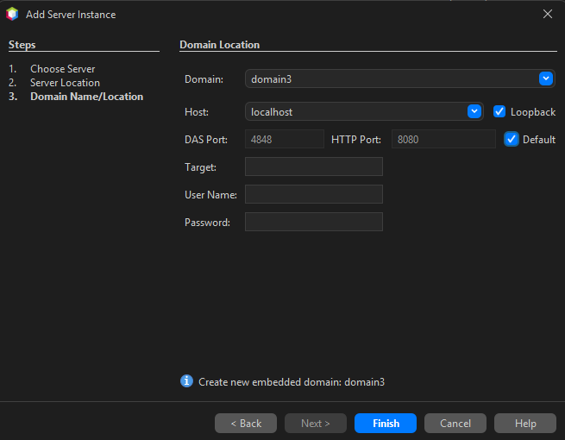
DESARROLLO
DESARROLLO
  OBJETIVO
  CREACIÓN DEL SERVIDOR RESTFUL
  CREACIÓN DEL PROYECTO – CLIENTE CONSOLA
  CREACIÓN DEL PROYECTO – CLIENTE ESCRITORIO
  CREACIÓN DEL PROYECTO – CLIENTE WEB
  CREACIÓN DEL PROYECTO – CLIENTE MOVIL
CONCLUSIONES
RECOMENDACIONES
Para terminar la configuración del servidor de payara se configura un nombre de dominio, un host (en nuestro caso, loopback) y se cambian los puertos si se desea.

Slide 7
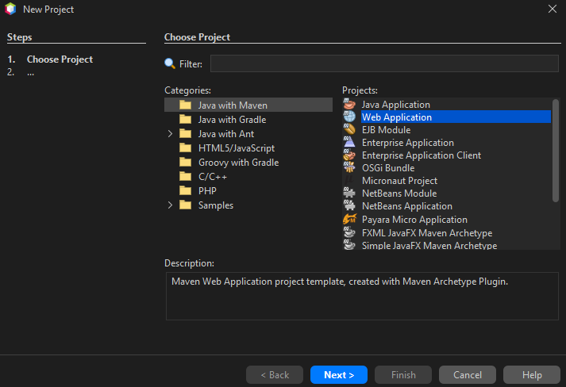
DESARROLLO
DESARROLLO
  OBJETIVO
  CREACIÓN DEL SERVIDOR RESTFUL
  CREACIÓN DEL PROYECTO – CLIENTE CONSOLA
  CREACIÓN DEL PROYECTO – CLIENTE ESCRITORIO
  CREACIÓN DEL PROYECTO – CLIENTE WEB
  CREACIÓN DEL PROYECTO – CLIENTE MOVIL
CONCLUSIONES
RECOMENDACIONES
1.2.2 Creación del Proyecto
Una vez creado el servidor, se crea un proyecto Java, Web Application

Slide 8
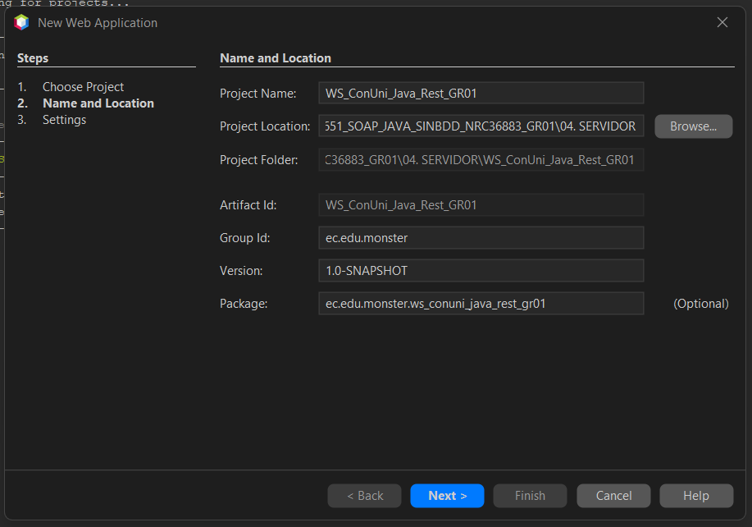
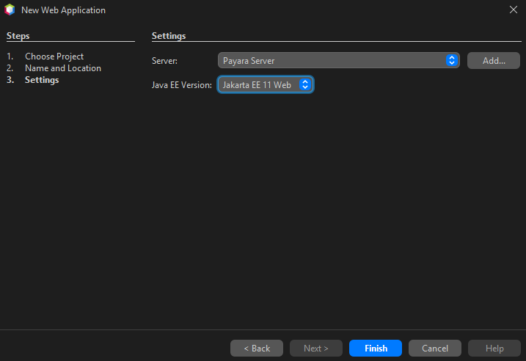
DESARROLLO
DESARROLLO
  OBJETIVO
  CREACIÓN DEL SERVIDOR RESTFUL
  CREACIÓN DEL PROYECTO – CLIENTE CONSOLA
  CREACIÓN DEL PROYECTO – CLIENTE ESCRITORIO
  CREACIÓN DEL PROYECTO – CLIENTE WEB
  CREACIÓN DEL PROYECTO – CLIENTE MOVIL
CONCLUSIONES
RECOMENDACIONES
Se aplica el nombre del proyecto como ‘WS_CON_UNI_JAVA_REST_GR01’, y se configura el grupo como ‘ec.edu.monster’
Se selecciona nuestro Servidor Payara creado y Jakarta EE 11 como conjunto de desarrollo de aplicaciones Java.

Slide 9
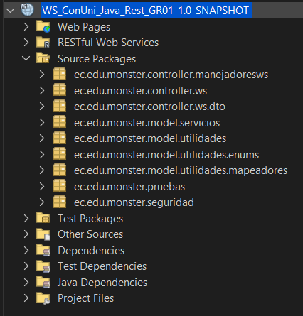
DESARROLLO
DESARROLLO
  OBJETIVO
  CREACIÓN DEL SERVIDOR RESTFUL
  CREACIÓN DEL PROYECTO – CLIENTE CONSOLA
  CREACIÓN DEL PROYECTO – CLIENTE ESCRITORIO
  CREACIÓN DEL PROYECTO – CLIENTE WEB
  CREACIÓN DEL PROYECTO – CLIENTE MOVIL
CONCLUSIONES
RECOMENDACIONES
ESTRUCTURA MVC
Aplicando un patrón arquitectónico MVC junto a otras capas se configuran los paquetes principales.

Slide 10
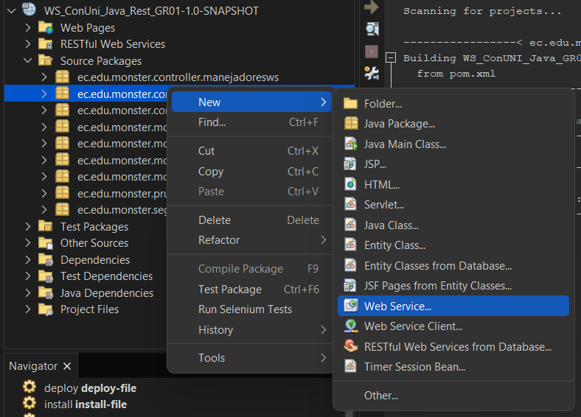
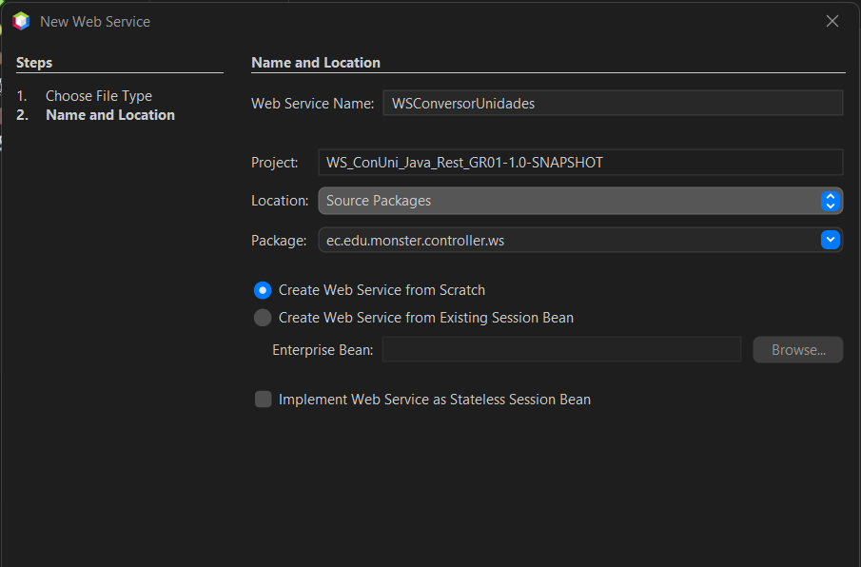
DESARROLLO
DESARROLLO
  OBJETIVO
  CREACIÓN DEL SERVIDOR RESTFUL
  CREACIÓN DEL PROYECTO – CLIENTE CONSOLA
  CREACIÓN DEL PROYECTO – CLIENTE ESCRITORIO
  CREACIÓN DEL PROYECTO – CLIENTE WEB
  CREACIÓN DEL PROYECTO – CLIENTE MOVIL
CONCLUSIONES
RECOMENDACIONES
1.2.3 Creación del WebService
Dentro del paquete controladores.ws se crea un webservice.
Se configura el web service con su nombre WSConversorUnidades.

Slide 11
DESARROLLO
DESARROLLO
  OBJETIVO
  CREACIÓN DEL SERVIDOR RESTFUL
  CREACIÓN DEL PROYECTO – CLIENTE CONSOLA
  CREACIÓN DEL PROYECTO – CLIENTE ESCRITORIO
  CREACIÓN DEL PROYECTO – CLIENTE WEB
  CREACIÓN DEL PROYECTO – CLIENTE MOVIL
CONCLUSIONES
RECOMENDACIONES
Se codifica el webservice bajo los siguientes lineamientos
1. Se dejan preparadas las siguientes importaciones que se encargarán de gestionar toda la lógica.
package ec.edu.monster.controller.ws; import ec.edu.monster.controller.ws.dto.ConversionRequest; import ec.edu.monster.controller.ws.dto.ConversionResponse; import ec.edu.monster.controller.ws.dto.MensajeResponse; import ec.edu.monster.model.servicios.ServicioConversor; import ec.edu.monster.model.utilidades.ConversorLongitud; import ec.edu.monster.model.utilidades.ConversorMasa; import ec.edu.monster.model.utilidades.ConversorTemperatura; import ec.edu.monster.model.utilidades.enums.UnidadLongitud; import ec.edu.monster.model.utilidades.enums.UnidadMasa; import ec.edu.monster.model.utilidades.enums.UnidadTemperatura; import ec.edu.monster.model.utilidades.mapeadores.UnidadMapper; import jakarta.ws.rs.Consumes; import jakarta.ws.rs.POST; import jakarta.ws.rs.Path; import jakarta.ws.rs.Produces; import jakarta.ws.rs.core.MediaType; import jakarta.ws.rs.core.Response;

Slide 12
DESARROLLO
DESARROLLO
  OBJETIVO
  CREACIÓN DEL SERVIDOR RESTFUL
  CREACIÓN DEL PROYECTO – CLIENTE CONSOLA
  CREACIÓN DEL PROYECTO – CLIENTE ESCRITORIO
  CREACIÓN DEL PROYECTO – CLIENTE WEB
  CREACIÓN DEL PROYECTO – CLIENTE MOVIL
CONCLUSIONES
RECOMENDACIONES
2. Se configura el endpoint de nuestro servicio web.
3. Se crean los atributos respectivos.
@Path("/conversiones") @Consumes(MediaType.APPLICATION_JSON) @Produces(MediaType.APPLICATION_JSON) public class WSConversorUnidades { //...
private final ServicioConversor<UnidadLongitud> servicioLongitud = new ServicioConversor<>(new ConversorLongitud()); private final ServicioConversor<UnidadMasa> servicioMasa = new ServicioConversor<>(new ConversorMasa()); private final ServicioConversor<UnidadTemperatura> servicioTemperatura = new ServicioConversor<>(new ConversorTemperatura());

Slide 13
DESARROLLO
DESARROLLO
  OBJETIVO
  CREACIÓN DEL SERVIDOR RESTFUL
  CREACIÓN DEL PROYECTO – CLIENTE CONSOLA
  CREACIÓN DEL PROYECTO – CLIENTE ESCRITORIO
  CREACIÓN DEL PROYECTO – CLIENTE WEB
  CREACIÓN DEL PROYECTO – CLIENTE MOVIL
CONCLUSIONES
RECOMENDACIONES
4. Se crean los métodos respectivos.
@POST @Path("/longitud") public Response convertirLongitud(ConversionRequest request) { try { validarDatosConversion(request); UnidadLongitud origen = UnidadMapper.toLongitud(request.getUnidadOrigen()); UnidadLongitud destino = UnidadMapper.toLongitud(request.getUnidadDestino()); double resultado = servicioLongitud.convertir(request.getValor(), origen, destino); return Response.ok(crearRespuesta(request, resultado)).build(); } catch (RuntimeException e) { return construirRespuestaError(Response.Status.BAD_REQUEST, e.getMessage()); } } @POST @Path("/masa") public Response convertirMasa(ConversionRequest request) { try { validarDatosConversion(request); UnidadMasa origen = UnidadMapper.toMasa(request.getUnidadOrigen()); UnidadMasa destino = UnidadMapper.toMasa(request.getUnidadDestino()); double resultado = servicioMasa.convertir(request.getValor(), origen, destino); return Response.ok(crearRespuesta(request, resultado)).build(); } catch (RuntimeException e) { return construirRespuestaError(Response.Status.BAD_REQUEST, e.getMessage()); } }

Slide 14
DESARROLLO
DESARROLLO
  OBJETIVO
  CREACIÓN DEL SERVIDOR RESTFUL
  CREACIÓN DEL PROYECTO – CLIENTE CONSOLA
  CREACIÓN DEL PROYECTO – CLIENTE ESCRITORIO
  CREACIÓN DEL PROYECTO – CLIENTE WEB
  CREACIÓN DEL PROYECTO – CLIENTE MOVIL
CONCLUSIONES
RECOMENDACIONES
4. Se crean los métodos respectivos.
@POST @Path("/temperatura") public Response convertirTemperatura(ConversionRequest request) { try { validarDatosConversion(request); UnidadTemperatura origen = UnidadMapper.toTemperatura(request.getUnidadOrigen()); UnidadTemperatura destino = UnidadMapper.toTemperatura(request.getUnidadDestino()); double resultado = servicioTemperatura.convertir(request.getValor(), origen, destino); return Response.ok(crearRespuesta(request, resultado)).build(); } catch (RuntimeException e) { return construirRespuestaError(Response.Status.BAD_REQUEST, e.getMessage()); } }

Slide 15
DESARROLLO
DESARROLLO
  OBJETIVO
  CREACIÓN DEL SERVIDOR RESTFUL
  CREACIÓN DEL PROYECTO – CLIENTE CONSOLA
  CREACIÓN DEL PROYECTO – CLIENTE ESCRITORIO
  CREACIÓN DEL PROYECTO – CLIENTE WEB
  CREACIÓN DEL PROYECTO – CLIENTE MOVIL
CONCLUSIONES
RECOMENDACIONES
5. Sub-Módulo de Seguridad Independiente
@Path("/seguridad") @Consumes(MediaType.APPLICATION_JSON) @Produces(MediaType.APPLICATION_JSON) public class WSSeguridad { @POST @Path("/login") public Response login(LoginRequest request) { if (request == null || request.getUsuario() == null || request.getContrasenia() == null) { return respuestaError(Response.Status.BAD_REQUEST, "Usuario y contrasenia obligatorios"); } if (AdministradorCredenciales.validarCredenciales(request.getUsuario(), request.getContrasenia())) { String token = AdministradorTokens.generarToken(); return Response.ok(new LoginResponse(token)).build(); } return respuestaError(Response.Status.UNAUTHORIZED, "Credenciales incorrectas"); } @POST @Path("/cambiar-contrasena") public Response cambiarContrasena(CambiarContrasenaRequest request) { try { AdministradorCredenciales.cambiarContrasenia(request.getContraseniaActual(), request.getNuevaContrasenia()); return Response.ok(new MensajeResponse("Contrasenia actualizada correctamente")).build(); } catch (RuntimeException e) { return respuestaError(Response.Status.BAD_REQUEST, e.getMessage()); } } }

Slide 16
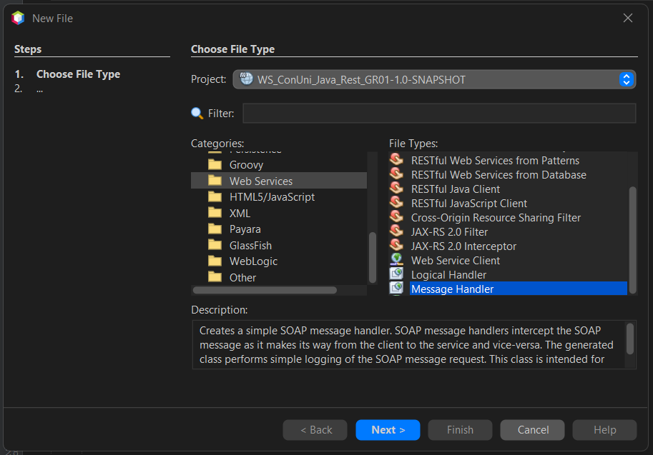
DESARROLLO
DESARROLLO
  OBJETIVO
  CREACIÓN DEL SERVIDOR RESTFUL
  CREACIÓN DEL PROYECTO – CLIENTE CONSOLA
  CREACIÓN DEL PROYECTO – CLIENTE ESCRITORIO
  CREACIÓN DEL PROYECTO – CLIENTE WEB
  CREACIÓN DEL PROYECTO – CLIENTE MOVIL
CONCLUSIONES
RECOMENDACIONES
1.2.4 Autenticación
Una clase transversal muy importante de mencionar es ManejadorAutenticacion.java. En este proyecto RESTFUL se utiliza un Filtro de Peticiones (middleware) altamente optimizado gracias a la interfaz ContainerRequestFilter de JAX-RS.

Slide 17
DESARROLLO
DESARROLLO
  OBJETIVO
  CREACIÓN DEL SERVIDOR RESTFUL
  CREACIÓN DEL PROYECTO – CLIENTE CONSOLA
  CREACIÓN DEL PROYECTO – CLIENTE ESCRITORIO
  CREACIÓN DEL PROYECTO – CLIENTE WEB
  CREACIÓN DEL PROYECTO – CLIENTE MOVIL
CONCLUSIONES
RECOMENDACIONES
Esta clase intercepta automáticamente cada solicitud al servidor antes de que llegue a los endpoints de conversión. Su lógica evalúa si la petición requiere autenticación. Protege todas las rutas exceptuando las de /login o las solicitudes pre-vuelo (OPTIONS). El filtro exige un encabezado HTTP de tipo Authorization que contenga un token Bearer válido y no expirado. En caso de fallar, responde un estado 401 UNAUTHORIZED con un mensaje JSON codificado nativamente.
ManejadorAutenticacion
package ec.edu.monster.controller.manejadoresws; import ec.edu.monster.seguridad.AdministradorTokens; import jakarta.annotation.Priority; import jakarta.ws.rs.Priorities; import jakarta.ws.rs.container.ContainerRequestContext; import jakarta.ws.rs.container.ContainerRequestFilter; import jakarta.ws.rs.core.HttpHeaders; import jakarta.ws.rs.core.MediaType; import jakarta.ws.rs.core.Response; import jakarta.ws.rs.ext.Provider; @Provider @Priority(Priorities.AUTHENTICATION) public class ManejadorAutenticacion implements ContainerRequestFilter {

Slide 18
DESARROLLO
DESARROLLO
  OBJETIVO
  CREACIÓN DEL SERVIDOR RESTFUL
  CREACIÓN DEL PROYECTO – CLIENTE CONSOLA
  CREACIÓN DEL PROYECTO – CLIENTE ESCRITORIO
  CREACIÓN DEL PROYECTO – CLIENTE WEB
  CREACIÓN DEL PROYECTO – CLIENTE MOVIL
CONCLUSIONES
RECOMENDACIONES
@Override public void filter(ContainerRequestContext contexto) { String ruta = contexto.getUriInfo().getPath(); if (ruta == null) { ruta = ""; } if ("OPTIONS".equalsIgnoreCase(contexto.getMethod()) || ruta.endsWith("/login")) { return; } String cabeceraAutorizacion = contexto.getHeaderString(HttpHeaders.AUTHORIZATION); if (cabeceraAutorizacion == null || cabeceraAutorizacion.isBlank()) { rechazar(contexto, "Acceso denegado: Se requiere el encabezado Authorization con el token."); return; } String token = extraerToken(cabeceraAutorizacion); if (token.isBlank() || !AdministradorTokens.validarToken(token)) { rechazar(contexto, "Acceso denegado: Token invalido o expirado."); } } private static String extraerToken(String cabeceraAutorizacion) { String prefijo = "Bearer "; if (cabeceraAutorizacion.regionMatches(true, 0, prefijo, 0, prefijo.length())) { return cabeceraAutorizacion.substring(prefijo.length()).trim(); } return cabeceraAutorizacion.trim(); }
ManejadorAutenticacion

Slide 19
DESARROLLO
DESARROLLO
  OBJETIVO
  CREACIÓN DEL SERVIDOR RESTFUL
  CREACIÓN DEL PROYECTO – CLIENTE CONSOLA
  CREACIÓN DEL PROYECTO – CLIENTE ESCRITORIO
  CREACIÓN DEL PROYECTO – CLIENTE WEB
  CREACIÓN DEL PROYECTO – CLIENTE MOVIL
CONCLUSIONES
RECOMENDACIONES
ManejadorAutenticacion
private static void rechazar(ContainerRequestContext contexto, String mensaje) { String json = "{\"mensaje\":\"" + escaparJson(mensaje) + "\"}"; Response respuesta = Response.status(Response.Status.UNAUTHORIZED) .type(MediaType.APPLICATION_JSON) .entity(json) .build(); contexto.abortWith(respuesta); } private static String escaparJson(String texto) { if (texto == null) { return ""; } return texto.replace("\\", "\\\\").replace("\"", "\\\""); } }

Slide 20
DESARROLLO
DESARROLLO
  OBJETIVO
  CREACIÓN DEL SERVIDOR RESTFUL
  CREACIÓN DEL PROYECTO – CLIENTE CONSOLA
  CREACIÓN DEL PROYECTO – CLIENTE ESCRITORIO
  CREACIÓN DEL PROYECTO – CLIENTE WEB
  CREACIÓN DEL PROYECTO – CLIENTE MOVIL
CONCLUSIONES
RECOMENDACIONES
1.2.5 Lógica
Ahora se procede a completar el resto de la lógica, donde las utilidades exponen la lógica (utilizando factores de conversión y fórmulas) como se puede ver en las tablas aplicando una interfaz con el fin de hacer que los servicios puedan inyectar cualquier tipo de conversión sin limitarse a uno en concreto como se puede ver en la Tabla del Servicio
package ec.edu.monster.model.utilidades; public interface IConversor<T> { public double convertir(double valor, T unidadInicial, T unidadFinal); }

Slide 21
DESARROLLO
DESARROLLO
  OBJETIVO
  CREACIÓN DEL SERVIDOR RESTFUL
  CREACIÓN DEL PROYECTO – CLIENTE CONSOLA
  CREACIÓN DEL PROYECTO – CLIENTE ESCRITORIO
  CREACIÓN DEL PROYECTO – CLIENTE WEB
  CREACIÓN DEL PROYECTO – CLIENTE MOVIL
CONCLUSIONES
RECOMENDACIONES
package ec.edu.monster.model.utilidades; import ec.edu.monster.model.utilidades.enums.UnidadLongitud; import java.util.Map; public class ConversorLongitud implements IConversor<UnidadLongitud> { private final Map<UnidadLongitud, Double> factores = Map.of( UnidadLongitud.MILIMETRO, 0.001, UnidadLongitud.CENTIMETRO, 0.01, UnidadLongitud.METRO, 1.0, UnidadLongitud.KILOMETRO, 1000.0, UnidadLongitud.YARDA, 0.9144 ); public ConversorLongitud() {} @Override public double convertir(double valor, UnidadLongitud unidadOrigen, UnidadLongitud unidadFinal) { if (unidadOrigen == null || unidadFinal == null) { throw new IllegalArgumentException("Las unidades no pueden ser null"); } if (!factores.containsKey(unidadOrigen) || !factores.containsKey(unidadFinal)) { throw new IllegalArgumentException("Unidad no soportada"); } double valorEnBase = valor * factores.get(unidadOrigen); return valorEnBase / factores.get(unidadFinal); } }
Ahora se procede a completar el resto de la lógica, donde las utilidades exponen la lógica (utilizando factores de conversión y fórmulas) como se puede ver en las tablas aplicando una interfaz con el fin de hacer que los servicios puedan inyectar cualquier tipo de conversión sin limitarse a uno en concreto como se puede ver en la Tabla del Servicio

Slide 22
DESARROLLO
DESARROLLO
  OBJETIVO
  CREACIÓN DEL SERVIDOR RESTFUL
  CREACIÓN DEL PROYECTO – CLIENTE CONSOLA
  CREACIÓN DEL PROYECTO – CLIENTE ESCRITORIO
  CREACIÓN DEL PROYECTO – CLIENTE WEB
  CREACIÓN DEL PROYECTO – CLIENTE MOVIL
CONCLUSIONES
RECOMENDACIONES
package ec.edu.monster.model.utilidades; import ec.edu.monster.model.utilidades.enums.UnidadMasa; import java.util.Map; public class ConversorMasa implements IConversor<UnidadMasa> { private final Map<UnidadMasa, Double> factores = Map.of( UnidadMasa.MILIGRAMO, 0.001, UnidadMasa.GRAMO, 1.0, UnidadMasa.KILOGRAMO, 1000.0, UnidadMasa.TONELADA, 1_000_000.0, UnidadMasa.ONZA, 28.3495 ); public ConversorMasa() {} @Override public double convertir(double valor, UnidadMasa unidadOrigen, UnidadMasa unidadFinal) { if (unidadOrigen == null || unidadFinal == null) { throw new IllegalArgumentException("Las unidades no pueden ser null"); } if (!factores.containsKey(unidadOrigen) || !factores.containsKey(unidadFinal)) { throw new IllegalArgumentException("Unidad no soportada"); } double valorEnBase = valor * factores.get(unidadOrigen); return valorEnBase / factores.get(unidadFinal); } }
Ahora se procede a completar el resto de la lógica, donde las utilidades exponen la lógica (utilizando factores de conversión y fórmulas) como se puede ver en las tablas aplicando una interfaz con el fin de hacer que los servicios puedan inyectar cualquier tipo de conversión sin limitarse a uno en concreto como se puede ver en la Tabla del Servicio

Slide 23
DESARROLLO
DESARROLLO
  OBJETIVO
  CREACIÓN DEL SERVIDOR RESTFUL
  CREACIÓN DEL PROYECTO – CLIENTE CONSOLA
  CREACIÓN DEL PROYECTO – CLIENTE ESCRITORIO
  CREACIÓN DEL PROYECTO – CLIENTE WEB
  CREACIÓN DEL PROYECTO – CLIENTE MOVIL
CONCLUSIONES
RECOMENDACIONES
package ec.edu.monster.model.utilidades; import ec.edu.monster.model.utilidades.enums.UnidadTemperatura; public class ConversorTemperatura implements IConversor<UnidadTemperatura> { public ConversorTemperatura() {} @Override public double convertir(double valor, UnidadTemperatura origen, UnidadTemperatura destino) { if (origen == null || destino == null) { throw new IllegalArgumentException("Las unidades no pueden ser null"); } if (origen == destino) { return valor; } return switch (origen) { case CELSIUS -> switch (destino) { case FAHRENHEIT -> (valor * 9 / 5) + 32; case KELVIN -> valor + 273.15; case RANKINE -> (valor + 273.15) * 9 / 5; default -> throw new IllegalArgumentException("Conversión no soportada"); }; // Lógica similar para FAHRENHEIT, KELVIN, RANKINE... // ... }; } }
Ahora se procede a completar el resto de la lógica, donde las utilidades exponen la lógica (utilizando factores de conversión y fórmulas) como se puede ver en las tablas aplicando una interfaz con el fin de hacer que los servicios puedan inyectar cualquier tipo de conversión sin limitarse a uno en concreto como se puede ver en la Tabla del Servicio

Slide 24
DESARROLLO
DESARROLLO
  OBJETIVO
  CREACIÓN DEL SERVIDOR RESTFUL
  CREACIÓN DEL PROYECTO – CLIENTE CONSOLA
  CREACIÓN DEL PROYECTO – CLIENTE ESCRITORIO
  CREACIÓN DEL PROYECTO – CLIENTE WEB
  CREACIÓN DEL PROYECTO – CLIENTE MOVIL
CONCLUSIONES
RECOMENDACIONES
package ec.edu.monster.model.servicios; import ec.edu.monster.model.utilidades.IConversor; public class ServicioConversor<T> { private final IConversor<T> conversor; public ServicioConversor(IConversor<T> conversor) { this.conversor = conversor; } public double convertir(double valor, T origen, T destino) { if (conversor == null) { throw new IllegalStateException("No se ha inyectado un conversor"); } return conversor.convertir(valor, origen, destino); } }
Aplicando una interfaz con el fin de hacer que el servicio pueda inyectar cualquier tipo de conversión sin limitarse a uno en concreto como se puede ver en la Tabla del Servicio

Slide 25
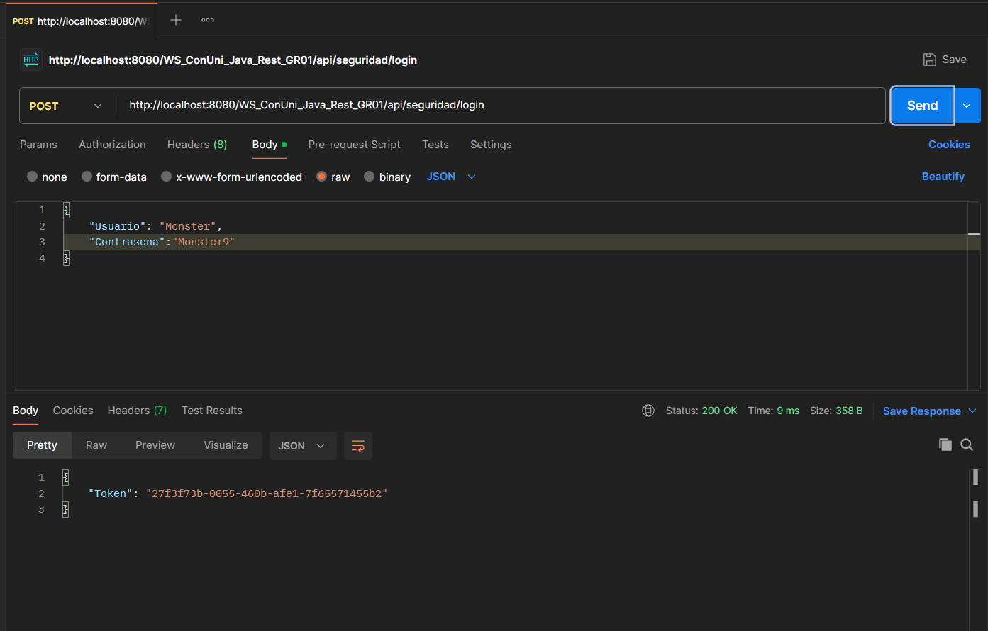
DESARROLLO
DESARROLLO
  OBJETIVO
  CREACIÓN DEL SERVIDOR RESTFUL
  CREACIÓN DEL PROYECTO – CLIENTE CONSOLA
  CREACIÓN DEL PROYECTO – CLIENTE ESCRITORIO
  CREACIÓN DEL PROYECTO – CLIENTE WEB
  CREACIÓN DEL PROYECTO – CLIENTE MOVIL
CONCLUSIONES
RECOMENDACIONES
1.2.6 Ejecución en Servidor
Se ejecuta el programa corriendo el programa en el servidor Payara a través de las metas de empaquetado WAR. los endpoints se localizan y verifican accediendo a las rutas definidas a través de clientes web o software para pruebas de API como Postman.

Slide 26
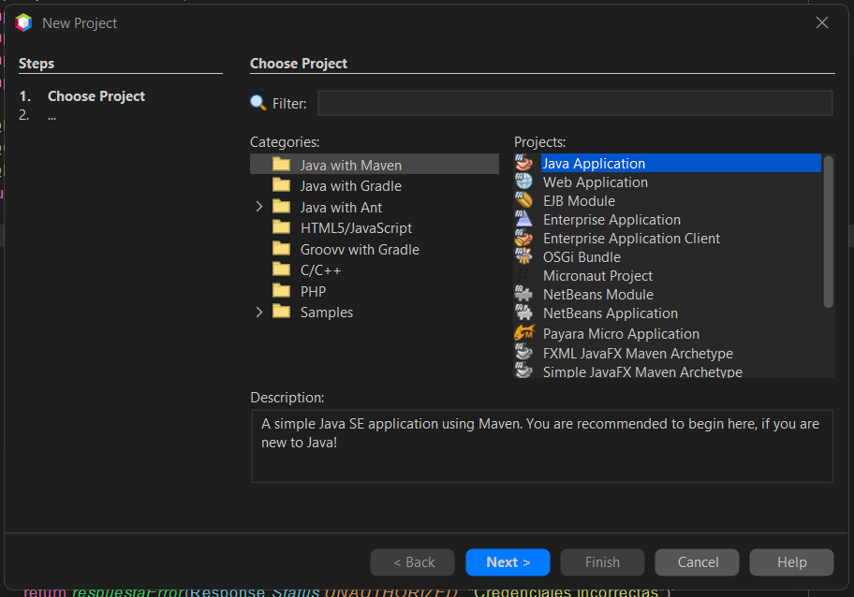
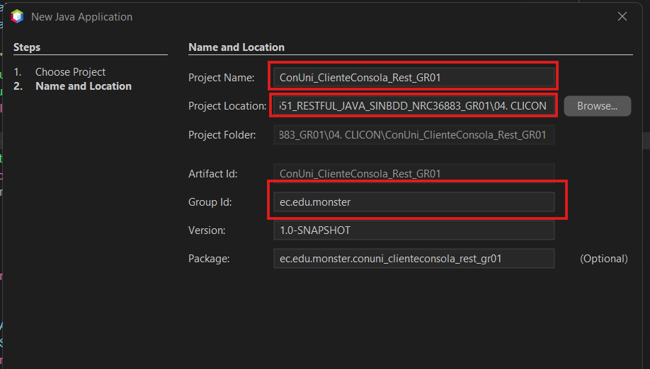
DESARROLLO
DESARROLLO
  OBJETIVO
  CREACIÓN DEL SERVIDOR RESTFUL
  CREACIÓN DEL PROYECTO – CLIENTE CONSOLA
  CREACIÓN DEL PROYECTO MAUI
  CREACIÓN DEL PROYECTO – CLIENTE ESCRITORIO
  CREACIÓN DEL PROYECTO – CLIENTE WEB
  CREACIÓN DEL PROYECTO – CLIENTE MOVIL
CONCLUSIONES
RECOMENDACIONES
1.3 CREACIÓN DEL PROYECTO CLIENTE CONSOLA
Para el cliente consola se uso NetBeans en el cual se debe crear un nuevo proyecto para ello se seleccionó el gestor de proyectos Java with Maven, el tipo de aplicativo que se usa es Java Aplication
Se asigna un nombre al proyecto, se da una ubicación, y se configura el group id con el que se quiere nombrar.

Slide 27
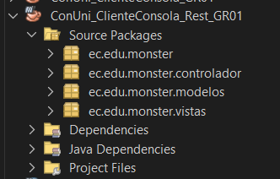
DESARROLLO
DESARROLLO
  OBJETIVO
  CREACIÓN DEL SERVIDOR RESTFUL
  CREACIÓN DEL PROYECTO – CLIENTE CONSOLA
  CREACIÓN DEL PROYECTO MAUI
  CREACIÓN DEL PROYECTO – CLIENTE ESCRITORIO
  CREACIÓN DEL PROYECTO – CLIENTE WEB
  CREACIÓN DEL PROYECTO – CLIENTE MOVIL
CONCLUSIONES
RECOMENDACIONES
Después se crean los paquetes del proyecto

Slide 28
DESARROLLO
DESARROLLO
  OBJETIVO
  CREACIÓN DEL SERVIDOR RESTFUL
  CREACIÓN DEL PROYECTO – CLIENTE CONSOLA
  CREACIÓN DEL PROYECTO MAUI
  CREACIÓN DEL PROYECTO – CLIENTE ESCRITORIO
  CREACIÓN DEL PROYECTO – CLIENTE WEB
  CREACIÓN DEL PROYECTO – CLIENTE MOVIL
CONCLUSIONES
RECOMENDACIONES
A continuación, se detallarán las clases principales con su código fuente.
package ec.edu.monster.modelos; import java.net.URI; import java.net.http.HttpClient; import java.net.http.HttpRequest; import java.net.http.HttpResponse; import java.util.regex.Matcher; import java.util.regex.Pattern; public class ModeloClienteRest { private static final String URL_BASE = "http://localhost:8080/WS_ConUni_Java_Rest_GR01/api"; private final HttpClient clienteHttp; private String tokenSesion; public ModeloClienteRest() { this.clienteHttp = HttpClient.newHttpClient(); } public boolean estaAutenticado() { return tokenSesion != null; } public void cerrarSesion() { this.tokenSesion = null; }

Slide 29
DESARROLLO
DESARROLLO
  OBJETIVO
  CREACIÓN DEL SERVIDOR RESTFUL
  CREACIÓN DEL PROYECTO – CLIENTE CONSOLA
  CREACIÓN DEL PROYECTO MAUI
  CREACIÓN DEL PROYECTO – CLIENTE ESCRITORIO
  CREACIÓN DEL PROYECTO – CLIENTE WEB
  CREACIÓN DEL PROYECTO – CLIENTE MOVIL
CONCLUSIONES
RECOMENDACIONES
A continuación, se detallarán las clases principales con su código fuente.
public void iniciarSesion(String usuario, String contrasenia) throws Exception { // Respetamos @JsonbProperty de tu API String jsonPeticion = String.format("{\"Usuario\": \"%s\", \"Contrasena\": \"%s\"}", usuario, contrasenia); HttpRequest peticion = HttpRequest.newBuilder() .uri(URI.create(URL_BASE + "/seguridad/login")) .header("Content-Type", "application/json") .POST(HttpRequest.BodyPublishers.ofString(jsonPeticion)) .build(); HttpResponse<String> respuesta = clienteHttp.send(peticion, HttpResponse.BodyHandlers.ofString()); if (respuesta.statusCode() == 200) { this.tokenSesion = extraerValorJson(respuesta.body(), "token", false); } else { throw new Exception("Credenciales incorrectas o error de servidor (" + respuesta.statusCode() + ")"); } }

Slide 30
DESARROLLO
DESARROLLO
  OBJETIVO
  CREACIÓN DEL SERVIDOR RESTFUL
  CREACIÓN DEL PROYECTO – CLIENTE CONSOLA
  CREACIÓN DEL PROYECTO MAUI
  CREACIÓN DEL PROYECTO – CLIENTE ESCRITORIO
  CREACIÓN DEL PROYECTO – CLIENTE WEB
  CREACIÓN DEL PROYECTO – CLIENTE MOVIL
CONCLUSIONES
RECOMENDACIONES
A continuación, se detallarán las clases principales con su código fuente.
public void cambiarContrasenia(String contraseniaActual, String contraseniaNueva) throws Exception { String jsonPeticion = String.format("{\"ContrasenaActual\": \"%s\", \"NuevaContrasena\": \"%s\"}", contraseniaActual, contraseniaNueva); HttpRequest peticion = HttpRequest.newBuilder() .uri(URI.create(URL_BASE + "/seguridad/cambiar-contrasena")) .header("Content-Type", "application/json") .header("Authorization", "Bearer " + this.tokenSesion) .POST(HttpRequest.BodyPublishers.ofString(jsonPeticion)) .build(); HttpResponse<String> respuesta = clienteHttp.send(peticion, HttpResponse.BodyHandlers.ofString()); if (respuesta.statusCode() != 200) { throw new Exception("No se pudo cambiar la contraseña (" + respuesta.statusCode() + ")"); } } public double convertirMagnitud(String tipoMagnitud, double valor, String unidadOrigen, String unidadDestino) throws Exception { String jsonPeticion = String.format( "{\"Valor\": %s, \"UnidadOrigen\": \"%s\", \"UnidadDestino\": \"%s\"}", String.valueOf(valor).replace(",", "."), unidadOrigen, unidadDestino );

Slide 31
DESARROLLO
DESARROLLO
  OBJETIVO
  CREACIÓN DEL SERVIDOR RESTFUL
  CREACIÓN DEL PROYECTO – CLIENTE CONSOLA
  CREACIÓN DEL PROYECTO MAUI
  CREACIÓN DEL PROYECTO – CLIENTE ESCRITORIO
  CREACIÓN DEL PROYECTO – CLIENTE WEB
  CREACIÓN DEL PROYECTO – CLIENTE MOVIL
CONCLUSIONES
RECOMENDACIONES
A continuación, se detallarán las clases principales con su código fuente.
HttpRequest peticion = HttpRequest.newBuilder() .uri(URI.create(URL_BASE + "/conversiones/" + tipoMagnitud)) .header("Content-Type", "application/json") .header("Authorization", "Bearer " + this.tokenSesion) .POST(HttpRequest.BodyPublishers.ofString(jsonPeticion)) .build(); HttpResponse<String> respuesta = clienteHttp.send(peticion, HttpResponse.BodyHandlers.ofString()); if (respuesta.statusCode() == 200) { String resultadoStr = extraerValorJson(respuesta.body(), "valorConvertido", true); return Double.parseDouble(resultadoStr); } else { throw new Exception("Error en la conversión: Verifica las unidades ingresadas."); } } // Utilidad interna para parsear JSON sin librerías pesadas private String extraerValorJson(String json, String clave, boolean esNumero) { String patron = esNumero ? "\"" + clave + "\"\\s*:\\s*([0-9\\.]+)" : "\"" + clave + "\"\\s*:\\s*\"([^\"]+)\""; Matcher buscador = Pattern.compile(patron, Pattern.CASE_INSENSITIVE).matcher(json); return buscador.find() ? buscador.group(1) : "0"; } }

Slide 32
DESARROLLO
DESARROLLO
  OBJETIVO
  CREACIÓN DEL SERVIDOR RESTFUL
  CREACIÓN DEL PROYECTO – CLIENTE CONSOLA
  CREACIÓN DEL PROYECTO MAUI
  CREACIÓN DEL PROYECTO – CLIENTE ESCRITORIO
  CREACIÓN DEL PROYECTO – CLIENTE WEB
  CREACIÓN DEL PROYECTO – CLIENTE MOVIL
CONCLUSIONES
RECOMENDACIONES
package client.ws; import jakarta.xml.ws.Binding; import jakarta.xml.ws.BindingProvider; import jakarta.xml.ws.Service; import jakarta.xml.ws.handler.Handler; import java.net.URL; import java.util.ArrayList; import java.util.List; import javax.xml.namespace.QName; public class ClienteWSConversor { private static final String ESPACIO_NOMBRES = "http://ws.controladores.monster.edu.ec/"; private static final String PROPIEDAD_BASE_WS = "ws.base.url"; private static final String VARIABLE_BASE_WS = "WS_BASE_URL"; private static final QName QNOMBRE_SERVICIO = new QName(ESPACIO_NOMBRES, "WSConversorUnidades"); private static final QName QNOMBRE_PUERTO = new QName(ESPACIO_NOMBRES, "WSConversorUnidadesPort"); private static final List<String> BASES_URL_POR_DEFECTO = List.of( "http://localhost:8080/04.SERVIDOR", "http://localhost:8080/WS_ConUni_Java_GR5", "http://localhost:8080/WS_ConUni_Java_GR5-1.0-SNAPSHOT" );
A continuación, se detallarán las clases principales con su código fuente.

Slide 33
DESARROLLO
DESARROLLO
  OBJETIVO
  CREACIÓN DEL SERVIDOR RESTFUL
  CREACIÓN DEL PROYECTO – CLIENTE CONSOLA
  CREACIÓN DEL PROYECTO MAUI
  CREACIÓN DEL PROYECTO – CLIENTE ESCRITORIO
  CREACIÓN DEL PROYECTO – CLIENTE WEB
  CREACIÓN DEL PROYECTO – CLIENTE MOVIL
CONCLUSIONES
RECOMENDACIONES
private final ContratoWSConversor puerto; private String tokenSesion; private String endpointActivo; public ClienteWSConversor() { this.puerto = inicializarPuerto(); } private ContratoWSConversor inicializarPuerto() { List<String> basesUrl = construirBasesUrl(); List<String> wsdlsIntentados = new ArrayList<>(); for (String baseUrl : basesUrl) { String endpoint = baseUrl + "/WSConversorUnidades"; List<String> wsdlsCandidatos = List.of( endpoint + "?WSDL", endpoint + "?wsdl" );
for (String wsdl : wsdlsCandidatos) { try { Service servicio = Service.create(new URL(wsdl), QNOMBRE_SERVICIO); ContratoWSConversor puertoTemporal = servicio.getPort(QNOMBRE_PUERTO, ContratoWSConversor.class); BindingProvider proveedor = (BindingProvider) puertoTemporal; proveedor.getRequestContext().put(BindingProvider.ENDPOINT_ADDRESS_PROPERTY, endpoint); configurarManejadorToken(proveedor); this.endpointActivo = endpoint; return puertoTemporal; } catch (Exception ex) { wsdlsIntentados.add(wsdl); } } }
A continuación, se detallarán las clases principales con su código fuente.

Slide 34
DESARROLLO
DESARROLLO
  OBJETIVO
  CREACIÓN DEL SERVIDOR RESTFUL
  CREACIÓN DEL PROYECTO – CLIENTE CONSOLA
  CREACIÓN DEL PROYECTO MAUI
  CREACIÓN DEL PROYECTO – CLIENTE ESCRITORIO
  CREACIÓN DEL PROYECTO – CLIENTE WEB
  CREACIÓN DEL PROYECTO – CLIENTE MOVIL
CONCLUSIONES
RECOMENDACIONES
throw new IllegalStateException( "No fue posible inicializar el cliente SOAP. " + "No se encontro el WSDL en ninguna URL candidata: " + String.join(", ", wsdlsIntentados) + ". Verifique que 04. SERVIDOR este desplegado y activo en Payara." ); } private List<String> construirBasesUrl() { List<String> basesUrl = new ArrayList<>(); String baseConfigurada = obtenerBaseConfigurada(); if (baseConfigurada != null && !baseConfigurada.isBlank()) { basesUrl.add(normalizarBase(baseConfigurada)); } for (String baseDefecto : BASES_URL_POR_DEFECTO) { if (!basesUrl.contains(baseDefecto)) { basesUrl.add(baseDefecto); } } return basesUrl; }
private String obtenerBaseConfigurada() { String desdePropiedad = System.getProperty(PROPIEDAD_BASE_WS); if (desdePropiedad != null && !desdePropiedad.isBlank()) { return desdePropiedad; } String desdeVariable = System.getenv(VARIABLE_BASE_WS); if (desdeVariable != null && !desdeVariable.isBlank()) { return desdeVariable; } return null; } private String normalizarBase(String base) { String baseNormalizada = base.trim(); while (baseNormalizada.endsWith("/")) { baseNormalizada = baseNormalizada.substring(0, baseNormalizada.length() - 1); } return baseNormalizada; }
A continuación, se detallarán las clases principales con su código fuente.

Slide 35
DESARROLLO
DESARROLLO
  OBJETIVO
  CREACIÓN DEL SERVIDOR RESTFUL
  CREACIÓN DEL PROYECTO – CLIENTE CONSOLA
  CREACIÓN DEL PROYECTO MAUI
  CREACIÓN DEL PROYECTO – CLIENTE ESCRITORIO
  CREACIÓN DEL PROYECTO – CLIENTE WEB
  CREACIÓN DEL PROYECTO – CLIENTE MOVIL
CONCLUSIONES
RECOMENDACIONES
private void configurarManejadorToken(BindingProvider proveedor) { Binding enlace = proveedor.getBinding(); List<Handler> cadenaManejadores = new ArrayList<>(enlace.getHandlerChain()); cadenaManejadores.add(new ManejadorTokenSOAP(() -> tokenSesion)); enlace.setHandlerChain(cadenaManejadores); } public String login(String usuario, String contrasenia) { this.tokenSesion = puerto.login(usuario, contrasenia); return this.tokenSesion; } public double convertirLongitud(double valor, String unidadInicial, String unidadFinal) { return puerto.convertirLongitud(valor, unidadInicial, unidadFinal); } public double convertirMasa(double valor, String unidadInicial, String unidadFinal) { return puerto.convertirMasa(valor, unidadInicial, unidadFinal); }
public double convertirTemperatura(double valor, String unidadInicial, String unidadFinal) { return puerto.convertirTemperatura(valor, unidadInicial, unidadFinal); } public String getTokenSesion() { return tokenSesion; } public String getEndpointActivo() { return endpointActivo; } public void cerrarSesion() { this.tokenSesion = null; } }
A continuación, se detallarán las clases principales con su código fuente.

Slide 36
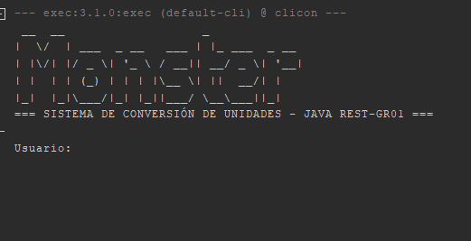
DESARROLLO
DESARROLLO
  OBJETIVO
  CREACIÓN DEL SERVIDOR RESTFUL
  CREACIÓN DEL PROYECTO – CLIENTE CONSOLA
  CREACIÓN DEL PROYECTO MAUI
  CREACIÓN DEL PROYECTO – CLIENTE ESCRITORIO
  CREACIÓN DEL PROYECTO – CLIENTE WEB
  CREACIÓN DEL PROYECTO – CLIENTE MOVIL
CONCLUSIONES
RECOMENDACIONES
Se puede verificar que el cliente funciona de forma correcta, se levanta y tiene comunicación

Slide 37
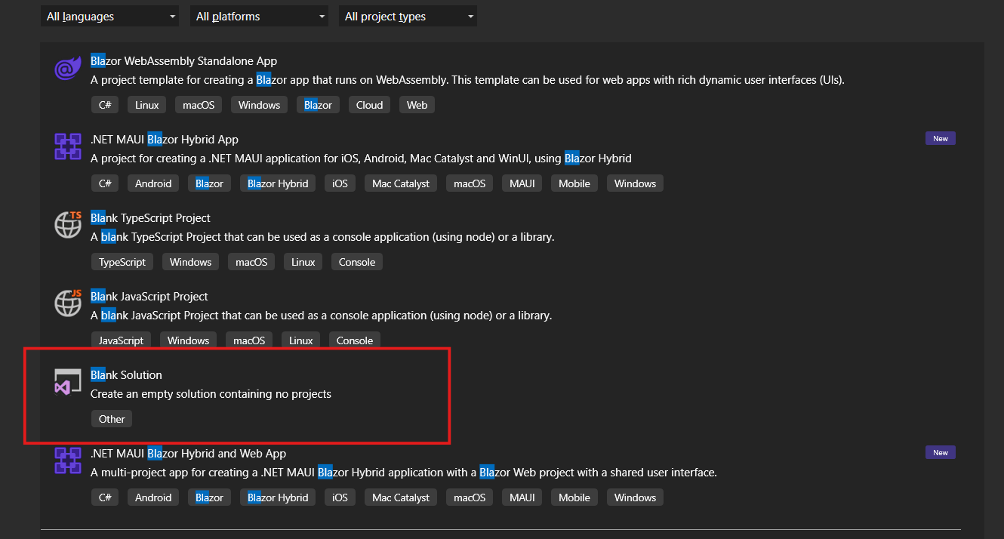
DESARROLLO
DESARROLLO
  OBJETIVO
  CREACIÓN DEL SERVIDOR RESTFUL
  CREACIÓN DEL PROYECTO – CLIENTE CONSOLA
  CREACIÓN DEL PROYECTO MAUI
  CREACIÓN DEL PROYECTO – CLIENTE ESCRITORIO
  CREACIÓN DEL PROYECTO – CLIENTE WEB
  CREACIÓN DEL PROYECTO – CLIENTE MOVIL
CONCLUSIONES
RECOMENDACIONES
Para este caso, para poder optimizar el tiempo se optó por usar el framework de MAUI el cual permite crear un proyecto central el cual después puede adaptarse a las distintas plataformas(web, mobile y Desktop)
Para empezar, se debe crear el proyecto en visual studio, para ello se selecciona una solución en blanco.

Slide 38

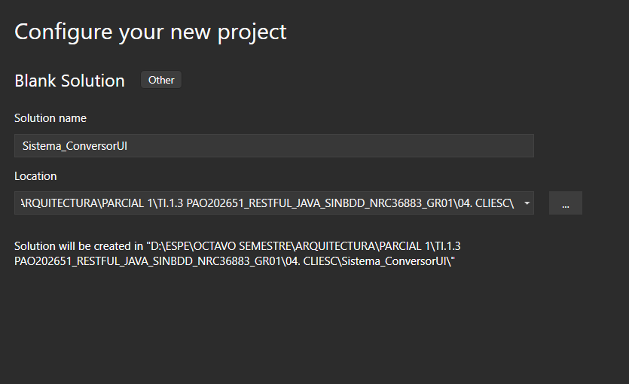
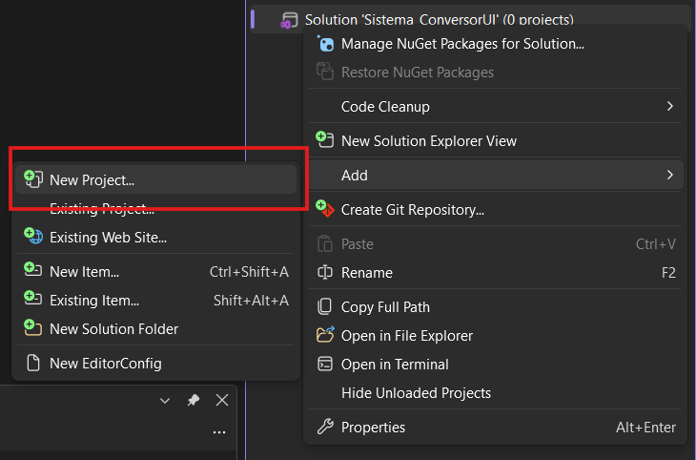
DESARROLLO
DESARROLLO
  OBJETIVO
  CREACIÓN DEL SERVIDOR RESTFUL
  CREACIÓN DEL PROYECTO – CLIENTE CONSOLA
  CREACIÓN DEL PROYECTO MAUI
  CREACIÓN DEL PROYECTO – CLIENTE ESCRITORIO
  CREACIÓN DEL PROYECTO – CLIENTE WEB
  CREACIÓN DEL PROYECTO – CLIENTE MOVIL
CONCLUSIONES
RECOMENDACIONES
Se debe asignar un nombre al proyecto y asignarle un directorio donde se va a guardar el mismo, y solo queda dar clic en crear
Con la solución en blanco vamos a ir agregando los diferentes proyectos necesarios para todos los tipos de clientes, primero se debe agregar un nuevo proyecto.

Slide 39
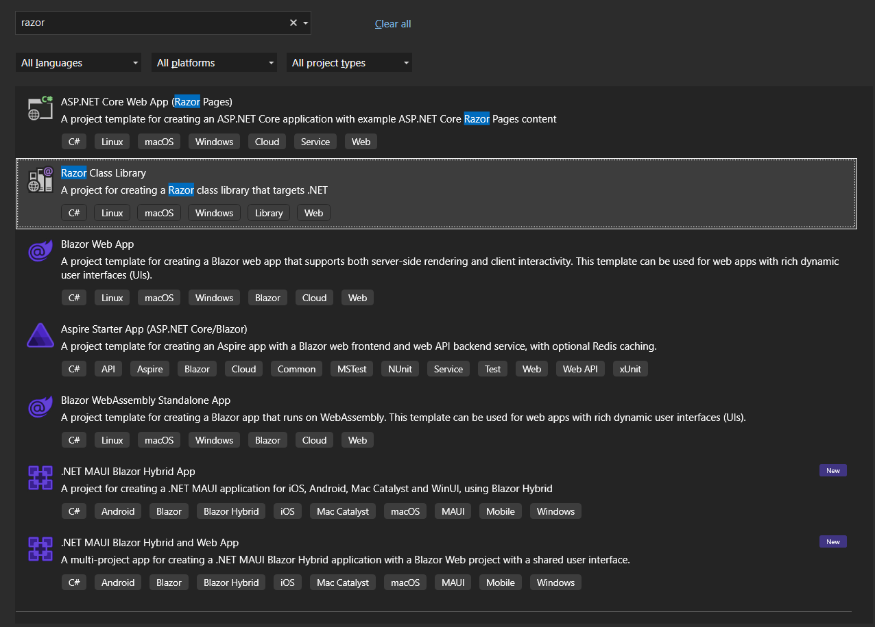
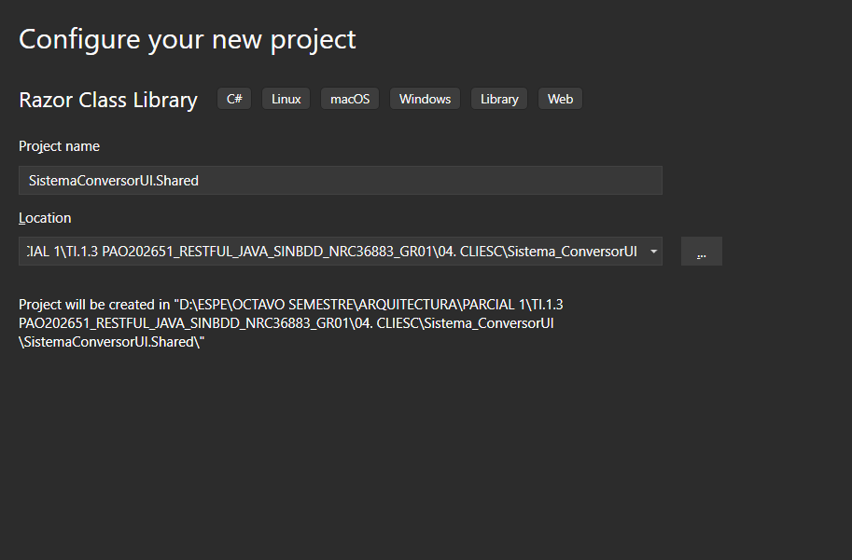
DESARROLLO
DESARROLLO
  OBJETIVO
  CREACIÓN DEL SERVIDOR RESTFUL
  CREACIÓN DEL PROYECTO – CLIENTE CONSOLA
  CREACIÓN DEL PROYECTO MAUI
  CREACIÓN DEL PROYECTO – CLIENTE ESCRITORIO
  CREACIÓN DEL PROYECTO – CLIENTE WEB
  CREACIÓN DEL PROYECTO – CLIENTE MOVIL
CONCLUSIONES
RECOMENDACIONES
Pero para este caso en la plantilla se debe seleccionar Aplicación web de Blazor
A fin de poder identificar el proyecto este terminara con .web y su ubicacion sera en el directorio correspondiente a ese cliente

Slide 40


DESARROLLO
DESARROLLO
  OBJETIVO
  CREACIÓN DEL SERVIDOR RESTFUL
  CREACIÓN DEL PROYECTO – CLIENTE CONSOLA
  CREACIÓN DEL PROYECTO MAUI
  CREACIÓN DEL PROYECTO – CLIENTE ESCRITORIO
  CREACIÓN DEL PROYECTO – CLIENTE WEB
  CREACIÓN DEL PROYECTO – CLIENTE MOVIL
CONCLUSIONES
RECOMENDACIONES
De igual manera se usara .Net 10.0 como versión del framework, este proyecto generar 2 el .web que definimos y no .web.client.
Para el caso de clientes mobile y desktop se va a crear un proyecto afín para estas plataformas, por lo que una vez más es necesario agregar un nuevo proyecto.

Slide 41
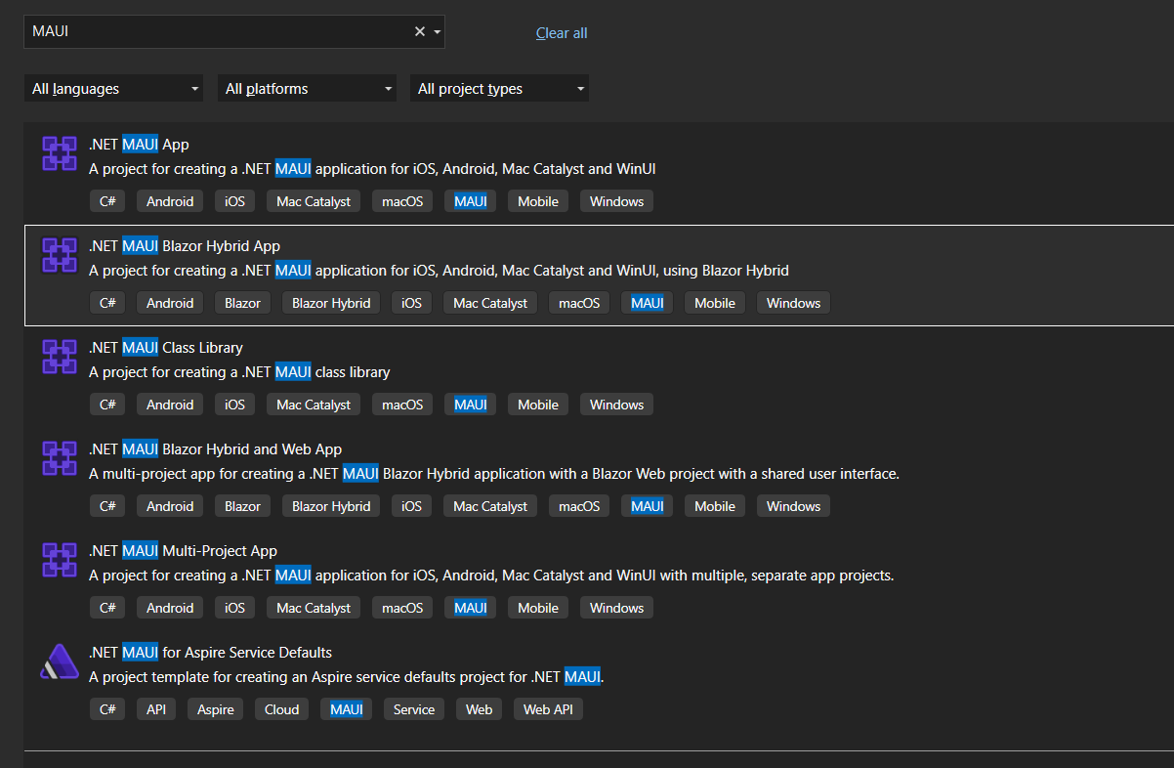
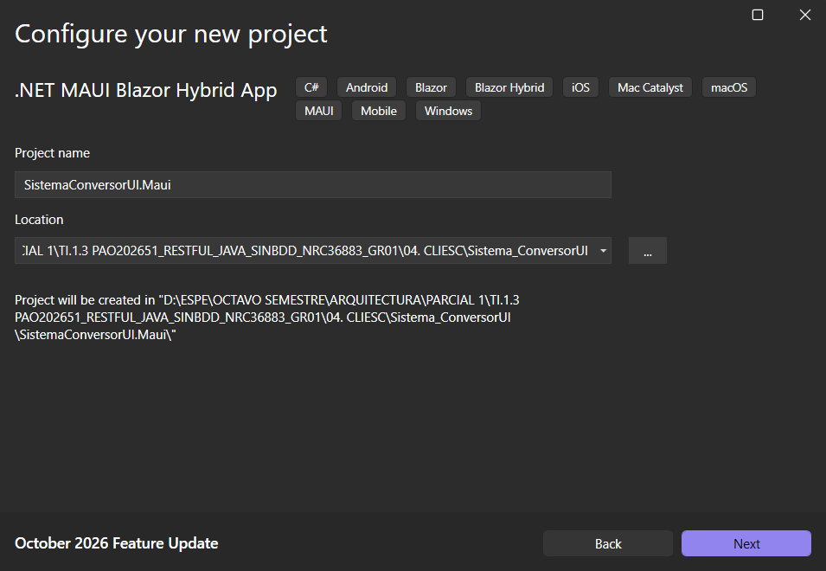
DESARROLLO
DESARROLLO
  OBJETIVO
  CREACIÓN DEL SERVIDOR RESTFUL
  CREACIÓN DEL PROYECTO – CLIENTE CONSOLA
  CREACIÓN DEL PROYECTO MAUI
  CREACIÓN DEL PROYECTO – CLIENTE ESCRITORIO
  CREACIÓN DEL PROYECTO – CLIENTE WEB
  CREACIÓN DEL PROYECTO – CLIENTE MOVIL
CONCLUSIONES
RECOMENDACIONES
la plantilla para este caso es la de aplicación de .NET MAUI Blazor Hybrid la cual permite fusionar la plataforma desktop y mobile.
A esta plantilla colocaremos un nombre que finalice .Maui

Slide 42
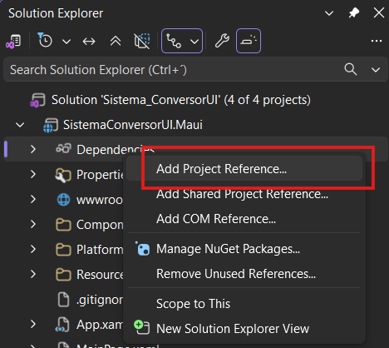
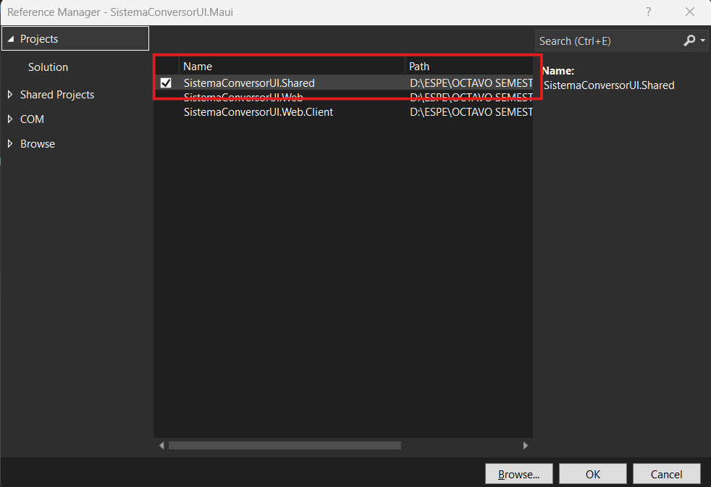
DESARROLLO
DESARROLLO
  OBJETIVO
  CREACIÓN DEL SERVIDOR RESTFUL
  CREACIÓN DEL PROYECTO – CLIENTE CONSOLA
  CREACIÓN DEL PROYECTO MAUI
  CREACIÓN DEL PROYECTO – CLIENTE ESCRITORIO
  CREACIÓN DEL PROYECTO – CLIENTE WEB
  CREACIÓN DEL PROYECTO – CLIENTE MOVIL
CONCLUSIONES
RECOMENDACIONES
Se debe referenciar el proyecto central a los proyectos que se acaban de crear esto tanto para el proyecto web como para que es para desktop y mobile.
Con esto se debe buscar el proyecto shared(proyecto central) para que los proyectos adyacentes sepan a donde apuntar

Slide 43

DESARROLLO
DESARROLLO
  OBJETIVO
  CREACIÓN DEL SERVIDOR RESTFUL
  CREACIÓN DEL PROYECTO – CLIENTE CONSOLA
  CREACIÓN DEL PROYECTO MAUI
  CREACIÓN DEL PROYECTO – CLIENTE ESCRITORIO
  CREACIÓN DEL PROYECTO – CLIENTE WEB
  CREACIÓN DEL PROYECTO – CLIENTE MOVIL
CONCLUSIONES
RECOMENDACIONES
Lo que sigue es ir creando los diferentes paquetes que se van a usar.

Slide 44
DESARROLLO
DESARROLLO
  OBJETIVO
  CREACIÓN DEL SERVIDOR RESTFUL
  CREACIÓN DEL PROYECTO – CLIENTE CONSOLA
  CREACIÓN DEL PROYECTO MAUI
  CREACIÓN DEL PROYECTO – CLIENTE ESCRITORIO
  CREACIÓN DEL PROYECTO – CLIENTE WEB
  CREACIÓN DEL PROYECTO – CLIENTE MOVIL
CONCLUSIONES
RECOMENDACIONES
A continuación, se detallarán las clases principales con su código fuente.
namespace ec.edu.monster.Modelos; public static class ConstantesRed { public const string IP_WEB_SERVICES = "192.168.18.9"; //public const string IP_WEB_SERVICES = "localhost"; public const string UrlJavaSoap = $"http://{IP_WEB_SERVICES}:8080/04.SERVIDOR/WSConversorUnidades"; public const string UrlDotNetSoap = $"http://{IP_WEB_SERVICES}:50774/WSConversorUnidades.svc"; public const string UrlDotNetRest = $"http://{IP_WEB_SERVICES}:52100/api"; public const string UrlJavaRest = $"http://{IP_WEB_SERVICES}:8080/04.SERVIDOR/api"; }

Slide 45
DESARROLLO
DESARROLLO
  OBJETIVO
  CREACIÓN DEL SERVIDOR RESTFUL
  CREACIÓN DEL PROYECTO – CLIENTE CONSOLA
  CREACIÓN DEL PROYECTO MAUI
  CREACIÓN DEL PROYECTO – CLIENTE ESCRITORIO
  CREACIÓN DEL PROYECTO – CLIENTE WEB
  CREACIÓN DEL PROYECTO – CLIENTE MOVIL
CONCLUSIONES
RECOMENDACIONES
A continuación, se detallarán las clases principales con su código fuente.
using ec.edu.monster.Interfaces; using ec.edu.monster.Modelos; namespace ec.edu.monster.Servicios; public class FabricaEstrategiaBackend { private readonly IEnumerable<IAdaptadorConversion> _adaptadoresConversion; private readonly IEnumerable<IAdaptadorAutenticacion> _adaptadoresAutenticacion; public FabricaEstrategiaBackend( IEnumerable<IAdaptadorConversion> adaptadoresConversion, IEnumerable<IAdaptadorAutenticacion> adaptadoresAutenticacion) { _adaptadoresConversion = adaptadoresConversion; _adaptadoresAutenticacion = adaptadoresAutenticacion; } public IAdaptadorConversion ObtenerAdaptadorConversion(TipoBackend tipo) => _adaptadoresConversion.FirstOrDefault(a => a.Tipo == tipo) ?? throw new NotSupportedException($"Adaptador de conversión para {tipo} no implementado."); public IAdaptadorAutenticacion ObtenerAdaptadorAutenticacion(TipoBackend tipo) => _adaptadoresAutenticacion.FirstOrDefault(a => a.Tipo == tipo) ?? throw new NotSupportedException($"Adaptador de autenticación para {tipo} no implementado."); }

Slide 46
DESARROLLO
DESARROLLO
  OBJETIVO
  CREACIÓN DEL SERVIDOR RESTFUL
  CREACIÓN DEL PROYECTO – CLIENTE CONSOLA
  CREACIÓN DEL PROYECTO MAUI
  CREACIÓN DEL PROYECTO – CLIENTE ESCRITORIO
  CREACIÓN DEL PROYECTO – CLIENTE WEB
  CREACIÓN DEL PROYECTO – CLIENTE MOVIL
CONCLUSIONES
RECOMENDACIONES
@page "/" @inject ec.edu.monster.Servicios.EstadoAplicacion EstadoApp @inject ec.edu.monster.Servicios.FabricaEstrategiaBackend Fabrica @inject NavigationManager NavManager <div class="espe-background"> <div class="espe-card" style="width: 800px;"> <div class="row g-0"> <div class="col-md-6" style="background-color: #f8f9fa;"> <img src="/sullivan_computer.jpg" class="img-fluid" style="height: 100%; object-fit: cover;" alt="Imagen Login" /> </div> <div class="col-md-6 p-5 d-flex flex-column justify-content-center"> <div class="text-center mb-4"> <h4 style="color: #0F4770;">Sistema de Conversión de Unidades</h4> <small class="text-secondary">GRUPO #5</small> </div>
A continuación, se detallarán las clases principales con su código fuente.

Slide 47
DESARROLLO
DESARROLLO
  OBJETIVO
  CREACIÓN DEL SERVIDOR RESTFUL
  CREACIÓN DEL PROYECTO – CLIENTE CONSOLA
  CREACIÓN DEL PROYECTO MAUI
  CREACIÓN DEL PROYECTO – CLIENTE ESCRITORIO
  CREACIÓN DEL PROYECTO – CLIENTE WEB
  CREACIÓN DEL PROYECTO – CLIENTE MOVIL
CONCLUSIONES
RECOMENDACIONES
<div class="mb-4 p-3 rounded" style="background-color: #e0f2f1; border-left: 4px solid #0F4770;"> <label class="fw-bold text-secondary mb-1" style="font-size: 0.85rem;">ENTORNO DE CONEXIÓN</label> <select class="form-select espe-form-control bg-transparent border-0 border-bottom fw-bold" style="color: #0F4770; box-shadow: none;" @bind:get="EstadoApp.BackendActual" @bind:set="(value) => EstadoApp.EstablecerBackend(value)"> @foreach (var backend in Enum.GetValues<ec.edu.monster.Modelos.TipoBackend>()) { <option value="@backend">@backend.ToString()</option> } </select> </div> <div class="mb-3"> <label>Usuario</label> <input type="text" class="form-control espe-form-control" @bind="usuario" /> </div> <div class="mb-4"> <label>Contraseña</label> <input type="password" class="form-control espe-form-control" @bind="contrasenia" /> </div> <button class="btn espe-btn-primary w-100" @onclick="HacerLogin">Iniciar sesión</button> @if (!string.IsNullOrEmpty(EstadoApp.TokenActual)) { <div class="alert alert-success mt-3 p-2 text-center" style="font-size: 0.8em; overflow-wrap: break-word;"> Token obtenido correctamente </div> }
A continuación, se detallarán las clases principales con su código fuente.

Slide 48
DESARROLLO
DESARROLLO
  OBJETIVO
  CREACIÓN DEL SERVIDOR RESTFUL
  CREACIÓN DEL PROYECTO – CLIENTE CONSOLA
  CREACIÓN DEL PROYECTO MAUI
  CREACIÓN DEL PROYECTO – CLIENTE ESCRITORIO
  CREACIÓN DEL PROYECTO – CLIENTE WEB
  CREACIÓN DEL PROYECTO – CLIENTE MOVIL
CONCLUSIONES
RECOMENDACIONES
@if (!string.IsNullOrEmpty(mensajeErrorLogin)) { <div class="alert alert-danger mt-3 p-2 text-center" style="font-size: 0.8em;">@mensajeErrorLogin</div> } <div class="text-center mt-4"> <small class="text-info" style="font-size: 0.8rem;">Servidor web listo para conexiones.</small> </div> </div> </div> </div> </div> @code { private string usuario = "Monster"; private string contrasenia = "Monster9"; private string mensajeErrorLogin = ""; private async Task HacerLogin() { mensajeErrorLogin = ""; try { // patrón Strategy: var adaptadorAuth = Fabrica.ObtenerAdaptadorAutenticacion(EstadoApp.BackendActual); EstadoApp.TokenActual = await adaptadorAuth.IniciarSesionAsync(usuario, contrasenia); if (!string.IsNullOrEmpty(EstadoApp.TokenActual)) { NavManager.NavigateTo("/conversor"); } } catch (Exception ex) { mensajeErrorLogin = ex.Message; } } }
A continuación, se detallarán las clases principales con su código fuente.

Slide 49
DESARROLLO
DESARROLLO
  OBJETIVO
  CREACIÓN DEL SERVIDOR RESTFUL
  CREACIÓN DEL PROYECTO – CLIENTE CONSOLA
  CREACIÓN DEL PROYECTO MAUI
  CREACIÓN DEL PROYECTO – CLIENTE ESCRITORIO
  CREACIÓN DEL PROYECTO – CLIENTE WEB
  CREACIÓN DEL PROYECTO – CLIENTE MOVIL
CONCLUSIONES
RECOMENDACIONES
using System.Text; using System.Xml.Linq; using ec.edu.monster.Interfaces; using ec.edu.monster.Modelos; namespace ec.edu.monster.Adaptadores; public class AdaptadorAutenticacionJavaSoap : IAdaptadorAutenticacion { public TipoBackend Tipo => TipoBackend.JavaSoap; private readonly HttpClient _httpClient; public AdaptadorAutenticacionJavaSoap(HttpClient httpClient) { _httpClient = httpClient; } public async Task<string> IniciarSesionAsync(string usuario, string contrasenia)
A continuación, se detallarán las clases principales con su código fuente.

Slide 50
DESARROLLO
DESARROLLO
  OBJETIVO
  CREACIÓN DEL SERVIDOR RESTFUL
  CREACIÓN DEL PROYECTO – CLIENTE CONSOLA
  CREACIÓN DEL PROYECTO MAUI
  CREACIÓN DEL PROYECTO – CLIENTE ESCRITORIO
  CREACIÓN DEL PROYECTO – CLIENTE WEB
  CREACIÓN DEL PROYECTO – CLIENTE MOVIL
CONCLUSIONES
RECOMENDACIONES
{ // 1. Construir el sobre SOAP (Envelope) // Nota: El namespace "http://ws.monster.edu.ec/" es el que Java genera por defecto string soapXml = $@"<soapenv:Envelope xmlns:soapenv=""http://schemas.xmlsoap.org/soap/envelope/"" xmlns:ws=""http://ws.controladores.monster.edu.ec/""> <soapenv:Header/> <soapenv:Body> <ws:login> <usuario>{usuario}</usuario> <contrasenia>{contrasenia}</contrasenia> </ws:login> </soapenv:Body> </soapenv:Envelope>"; var content = new StringContent(soapXml, Encoding.UTF8, "text/xml"); // 2. Enviar la petición a Payara var response = await _httpClient.PostAsync(ConstantesRed.UrlJavaSoap, content); if (!response.IsSuccessStatusCode) throw new Exception($"Error HTTP: {response.StatusCode}"); // 3. Leer e interpretar la respuesta XML string responseXml = await response.Content.ReadAsStringAsync(); var doc = XDocument.Parse(responseXml);
A continuación, se detallarán las clases principales con su código fuente.

Slide 51
DESARROLLO
DESARROLLO
  OBJETIVO
  CREACIÓN DEL SERVIDOR RESTFUL
  CREACIÓN DEL PROYECTO – CLIENTE CONSOLA
  CREACIÓN DEL PROYECTO MAUI
  CREACIÓN DEL PROYECTO – CLIENTE ESCRITORIO
  CREACIÓN DEL PROYECTO – CLIENTE WEB
  CREACIÓN DEL PROYECTO – CLIENTE MOVIL
CONCLUSIONES
RECOMENDACIONES
// Buscamos la etiqueta <return> que contiene el token (comportamiento estándar de JAX-WS) var tokenElement = doc.Descendants().FirstOrDefault(x => x.Name.LocalName == "return"); if (tokenElement == null) throw new Exception("No se encontró el token en la respuesta SOAP."); return tokenElement.Value; } public async Task<string> CambiarContraseniaAsync(string contraseniaActual, string contraseniaNueva, string token) { // Construimos el XML respetando los @WebParam de tu Java string soapXml = $@"<soapenv:Envelope xmlns:soapenv=""http://schemas.xmlsoap.org/soap/envelope/"" xmlns:ws=""http://ws.controladores.monster.edu.ec/""> <soapenv:Header/> <soapenv:Body> <ws:cambiarContrasenia> <contraseniaActual>{contraseniaActual}</contraseniaActual> <contraseniaNueva>{contraseniaNueva}</contraseniaNueva> </ws:cambiarContrasenia> </soapenv:Body> </soapenv:Envelope>"; var request = new HttpRequestMessage(HttpMethod.Post, ConstantesRed.UrlJavaSoap) { Content = new StringContent(soapXml, System.Text.Encoding.UTF8, "text/xml") };
A continuación, se detallarán las clases principales con su código fuente.

Slide 52
DESARROLLO
DESARROLLO
  OBJETIVO
  CREACIÓN DEL SERVIDOR RESTFUL
  CREACIÓN DEL PROYECTO – CLIENTE CONSOLA
  CREACIÓN DEL PROYECTO MAUI
  CREACIÓN DEL PROYECTO – CLIENTE ESCRITORIO
  CREACIÓN DEL PROYECTO – CLIENTE WEB
  CREACIÓN DEL PROYECTO – CLIENTE MOVIL
CONCLUSIONES
RECOMENDACIONES
request.Headers.ExpectContinue = false; request.Headers.Add("SOAPAction", "\"\""); var response = await _httpClient.SendAsync(request); string responseXml = await response.Content.ReadAsStringAsync(); if (!response.IsSuccessStatusCode) { var docFault = System.Xml.Linq.XDocument.Parse(responseXml); var faultString = docFault.Descendants().FirstOrDefault(x => x.Name.LocalName == "faultstring")?.Value; throw new Exception($"Error: {faultString ?? "No se pudo cambiar la contraseña"}"); } var doc = System.Xml.Linq.XDocument.Parse(responseXml); var resultElement = doc.Descendants().FirstOrDefault(x => x.Name.LocalName == "return"); return resultElement?.Value ?? "Contraseña actualizada correctamente"; } }
A continuación, se detallarán las clases principales con su código fuente.

Slide 53
DESARROLLO
DESARROLLO
  OBJETIVO
  CREACIÓN DEL SERVIDOR RESTFUL
  CREACIÓN DEL PROYECTO – CLIENTE CONSOLA
  CREACIÓN DEL PROYECTO MAUI
  CREACIÓN DEL PROYECTO – CLIENTE ESCRITORIO
  CREACIÓN DEL PROYECTO – CLIENTE WEB
  CREACIÓN DEL PROYECTO – CLIENTE MOVIL
CONCLUSIONES
RECOMENDACIONES
using System.Globalization; using System.Text; using System.Xml.Linq; using ec.edu.monster.Interfaces; using ec.edu.monster.Modelos; namespace ec.edu.monster.Adaptadores; public class AdaptadorConversionJavaSoap : IAdaptadorConversion { public TipoBackend Tipo => TipoBackend.JavaSoap; private readonly HttpClient _httpClient; public AdaptadorConversionJavaSoap(HttpClient httpClient) { _httpClient = httpClient; } public async Task<double> ConvertirAsync(PeticionConversion peticion, string token) { // Determinamos qué método llamar en el Web Service string metodoWs = peticion.TipoConversion switch { "Masa" => "convertirMasa", "Temperatura" => "convertirTemperatura", _ => "convertirLongitud" };
A continuación, se detallarán las clases principales con su código fuente.

Slide 54
DESARROLLO
DESARROLLO
  OBJETIVO
  CREACIÓN DEL SERVIDOR RESTFUL
  CREACIÓN DEL PROYECTO – CLIENTE CONSOLA
  CREACIÓN DEL PROYECTO MAUI
  CREACIÓN DEL PROYECTO – CLIENTE ESCRITORIO
  CREACIÓN DEL PROYECTO – CLIENTE WEB
  CREACIÓN DEL PROYECTO – CLIENTE MOVIL
CONCLUSIONES
RECOMENDACIONES
string valorFormateado = peticion.Valor.ToString(CultureInfo.InvariantCulture); // 1. Construir el sobre SOAP incluyendo el Token en el Header string soapXml = $@"<soapenv:Envelope xmlns:soapenv=""http://schemas.xmlsoap.org/soap/envelope/"" xmlns:ws=""http://ws.controladores.monster.edu.ec/""> <soapenv:Header> <ws:token>{token}</ws:token> </soapenv:Header> <soapenv:Body> <ws:{metodoWs}> <valor>{valorFormateado}</valor> <unidadInicial>{peticion.UnidadOrigen}</unidadInicial> <unidadFinal>{peticion.UnidadDestino}</unidadFinal> </ws:{metodoWs}> </soapenv:Body> </soapenv:Envelope>"; var content = new StringContent(soapXml, Encoding.UTF8, "text/xml"); // 2. Enviar la petición var response = await _httpClient.PostAsync(ConstantesRed.UrlJavaSoap, content); string responseXml = await response.Content.ReadAsStringAsync(); // Si el token es inválido o hay un error, Java SOAP suele devolver HTTP 500 con un <soapenv:Fault> if (!response.IsSuccessStatusCode) {
A continuación, se detallarán las clases principales con su código fuente.

Slide 55
DESARROLLO
DESARROLLO
  OBJETIVO
  CREACIÓN DEL SERVIDOR RESTFUL
  CREACIÓN DEL PROYECTO – CLIENTE CONSOLA
  CREACIÓN DEL PROYECTO MAUI
  CREACIÓN DEL PROYECTO – CLIENTE ESCRITORIO
  CREACIÓN DEL PROYECTO – CLIENTE WEB
  CREACIÓN DEL PROYECTO – CLIENTE MOVIL
CONCLUSIONES
RECOMENDACIONES
var docFault = XDocument.Parse(responseXml); var faultString = docFault.Descendants().FirstOrDefault(x => x.Name.LocalName == "faultstring")?.Value; throw new Exception($"Error del servidor SOAP: {faultString ?? response.StatusCode.ToString()}"); } // 3. Extraer el resultado double var doc = XDocument.Parse(responseXml); var resultElement = doc.Descendants().FirstOrDefault(x => x.Name.LocalName == "return"); if (resultElement != null && double.TryParse(resultElement.Value, NumberStyles.Any, CultureInfo.InvariantCulture, out double resultado)) { return resultado; } throw new Exception("No se pudo parsear el resultado matemático del XML."); } }
A continuación, se detallarán las clases principales con su código fuente.

Slide 56
DESARROLLO
DESARROLLO
  OBJETIVO
  CREACIÓN DEL SERVIDOR RESTFUL
  CREACIÓN DEL PROYECTO – CLIENTE CONSOLA
  CREACIÓN DEL PROYECTO MAUI
  CREACIÓN DEL PROYECTO – CLIENTE ESCRITORIO
  CREACIÓN DEL PROYECTO – CLIENTE WEB
  CREACIÓN DEL PROYECTO – CLIENTE MOVIL
CONCLUSIONES
RECOMENDACIONES
1.4 CREACIÓN DEL PROYECTO – CLIENTE ESCRITORIO
Para el cliente desktop se debe crear la instancia que llame al codigo que esta en el proyecto .shared, por lo que el codigo se ve asi, es el mismo que el de movil, sol cambiará la adaptación de la plataforma que se llame
A continuación, se detallarán las clases principales con su código fuente.
using Microsoft.Extensions.Logging; using Microsoft.Extensions.DependencyInjection; namespace SistemaConversorUI.Maui { public static class MauiProgram { public static MauiApp CreateMauiApp() { var builder = MauiApp.CreateBuilder(); builder .UseMauiApp<App>() .ConfigureFonts(fonts => { fonts.AddFont("OpenSans-Regular.ttf", "OpenSansRegular"); });

Slide 57
DESARROLLO
DESARROLLO
  OBJETIVO
  CREACIÓN DEL SERVIDOR RESTFUL
  CREACIÓN DEL PROYECTO – CLIENTE CONSOLA
  CREACIÓN DEL PROYECTO MAUI
  CREACIÓN DEL PROYECTO – CLIENTE ESCRITORIO
  CREACIÓN DEL PROYECTO – CLIENTE WEB
  CREACIÓN DEL PROYECTO – CLIENTE MOVIL
CONCLUSIONES
RECOMENDACIONES
builder.Services.AddMauiBlazorWebView(); // 1. Cliente HTTP builder.Services.AddHttpClient(); // 2. SERVICIOS CORE builder.Services.AddScoped<ec.edu.monster.Servicios.EstadoAplicacion>(); builder.Services.AddScoped<ec.edu.monster.Servicios.FabricaEstrategiaBackend>(); // 3. ADAPTADORES (Igual que en la Web) builder.Services.AddScoped<ec.edu.monster.Interfaces.IAdaptadorAutenticacion, ec.edu.monster.Adaptadores.AdaptadorAutenticacionJavaSoap>(); builder.Services.AddScoped<ec.edu.monster.Interfaces.IAdaptadorAutenticacion, ec.edu.monster.Adaptadores.AdaptadorAutenticacionDotNetSoap>(); builder.Services.AddScoped<ec.edu.monster.Interfaces.IAdaptadorAutenticacion, ec.edu.monster.Adaptadores.AdaptadorAutenticacionDotNetRest>(); builder.Services.AddScoped<ec.edu.monster.Interfaces.IAdaptadorAutenticacion, ec.edu.monster.Adaptadores.AdaptadorAutenticacionJavaRest>();
A continuación, se detallarán las clases principales con su código fuente.

Slide 58
DESARROLLO
DESARROLLO
  OBJETIVO
  CREACIÓN DEL SERVIDOR RESTFUL
  CREACIÓN DEL PROYECTO – CLIENTE CONSOLA
  CREACIÓN DEL PROYECTO MAUI
  CREACIÓN DEL PROYECTO – CLIENTE ESCRITORIO
  CREACIÓN DEL PROYECTO – CLIENTE WEB
  CREACIÓN DEL PROYECTO – CLIENTE MOVIL
CONCLUSIONES
RECOMENDACIONES
builder.Services.AddScoped<ec.edu.monster.Interfaces.IAdaptadorConversion, ec.edu.monster.Adaptadores.AdaptadorConversionJavaSoap>(); builder.Services.AddScoped<ec.edu.monster.Interfaces.IAdaptadorConversion, ec.edu.monster.Adaptadores.AdaptadorConversionDotNetSoap>(); builder.Services.AddScoped<ec.edu.monster.Interfaces.IAdaptadorConversion, ec.edu.monster.Adaptadores.AdaptadorConversionDotNetRest>(); builder.Services.AddScoped<ec.edu.monster.Interfaces.IAdaptadorConversion, ec.edu.monster.Adaptadores.AdaptadorConversionJavaRest>(); #if DEBUG builder.Services.AddBlazorWebViewDeveloperTools(); builder.Logging.AddDebug(); #endif // --- AUTENTICACIÓN --- // EL REAL (Java SOAP): builder.Services.AddScoped<ec.edu.monster.Interfaces.IAdaptadorAutenticacion, ec.edu.monster.Adaptadores.AdaptadorAutenticacionJavaSoap>();
A continuación, se detallarán las clases principales con su código fuente.

Slide 59
DESARROLLO
DESARROLLO
  OBJETIVO
  CREACIÓN DEL SERVIDOR RESTFUL
  CREACIÓN DEL PROYECTO – CLIENTE CONSOLA
  CREACIÓN DEL PROYECTO MAUI
  CREACIÓN DEL PROYECTO – CLIENTE ESCRITORIO
  CREACIÓN DEL PROYECTO – CLIENTE WEB
  CREACIÓN DEL PROYECTO – CLIENTE MOVIL
CONCLUSIONES
RECOMENDACIONES
// LOS MOCKS (Para los que aún no construimos): builder.Services.AddScoped<ec.edu.monster.Interfaces.IAdaptadorAutenticacion>(sp => new ec.edu.monster.Adaptadores.AdaptadorAutenticacionMock(ec.edu.monster.Modelos.TipoBackend.JavaRest)); builder.Services.AddScoped<ec.edu.monster.Interfaces.IAdaptadorAutenticacion>(sp => new ec.edu.monster.Adaptadores.AdaptadorAutenticacionMock(ec.edu.monster.Modelos.TipoBackend.DotNetSoap)); builder.Services.AddScoped<ec.edu.monster.Interfaces.IAdaptadorAutenticacion>(sp => new ec.edu.monster.Adaptadores.AdaptadorAutenticacionMock(ec.edu.monster.Modelos.TipoBackend.DotNetRest)); // --- CONVERSIÓN --- // EL REAL (Java SOAP): builder.Services.AddScoped<ec.edu.monster.Interfaces.IAdaptadorConversion, ec.edu.monster.Adaptadores.AdaptadorConversionJavaSoap>(); // LOS MOCKS: builder.Services.AddScoped<ec.edu.monster.Interfaces.IAdaptadorConversion>(sp => new ec.edu.monster.Adaptadores.AdaptadorConversionMock(ec.edu.monster.Modelos.TipoBackend.JavaRest)); builder.Services.AddScoped<ec.edu.monster.Interfaces.IAdaptadorConversion>(sp => new ec.edu.monster.Adaptadores.AdaptadorConversionMock(ec.edu.monster.Modelos.TipoBackend.DotNetSoap)); builder.Services.AddScoped<ec.edu.monster.Interfaces.IAdaptadorConversion>(sp => new ec.edu.monster.Adaptadores.AdaptadorConversionMock(ec.edu.monster.Modelos.TipoBackend.DotNetRest)); return builder.Build(); } } }
A continuación, se detallarán las clases principales con su código fuente.

Slide 60
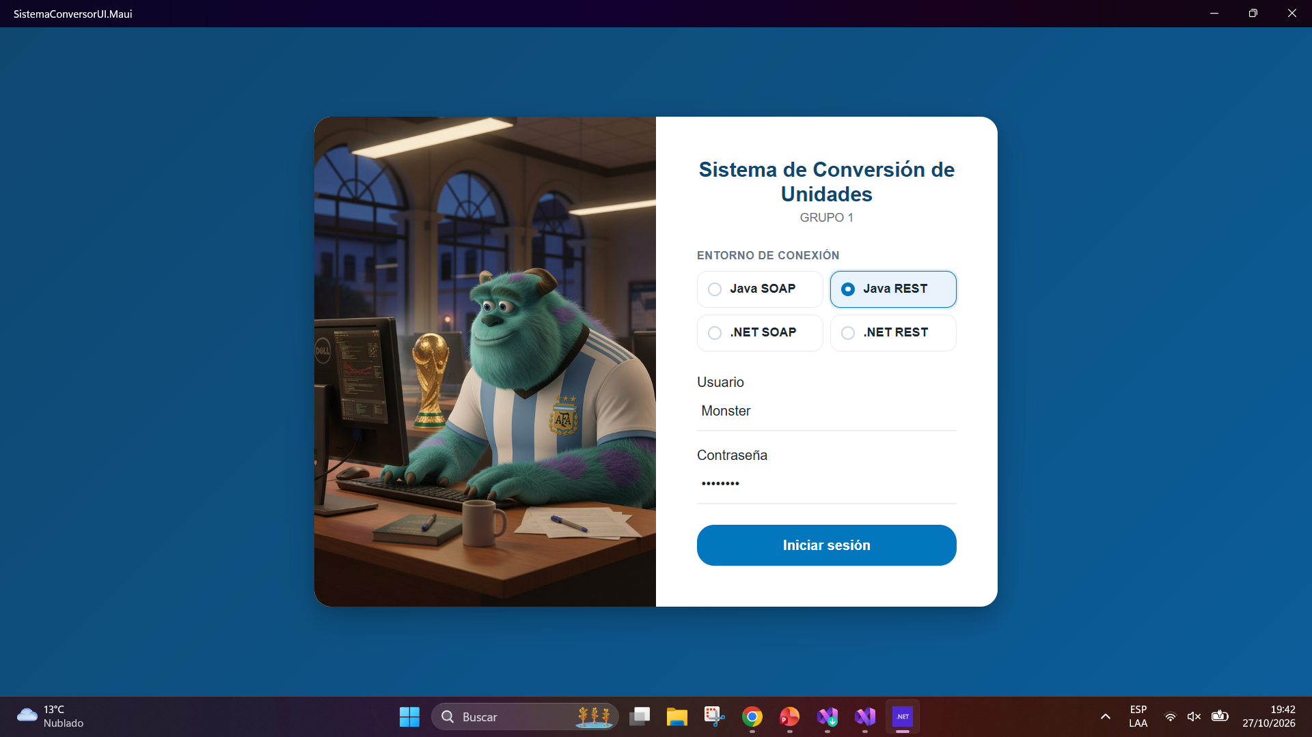
DESARROLLO
DESARROLLO
  OBJETIVO
  CREACIÓN DEL SERVIDOR RESTFUL
  CREACIÓN DEL PROYECTO – CLIENTE CONSOLA
  CREACIÓN DEL PROYECTO MAUI
  CREACIÓN DEL PROYECTO – CLIENTE ESCRITORIO
  CREACIÓN DEL PROYECTO – CLIENTE WEB
  CREACIÓN DEL PROYECTO – CLIENTE MOVIL
CONCLUSIONES
RECOMENDACIONES
Vista login

Slide 61
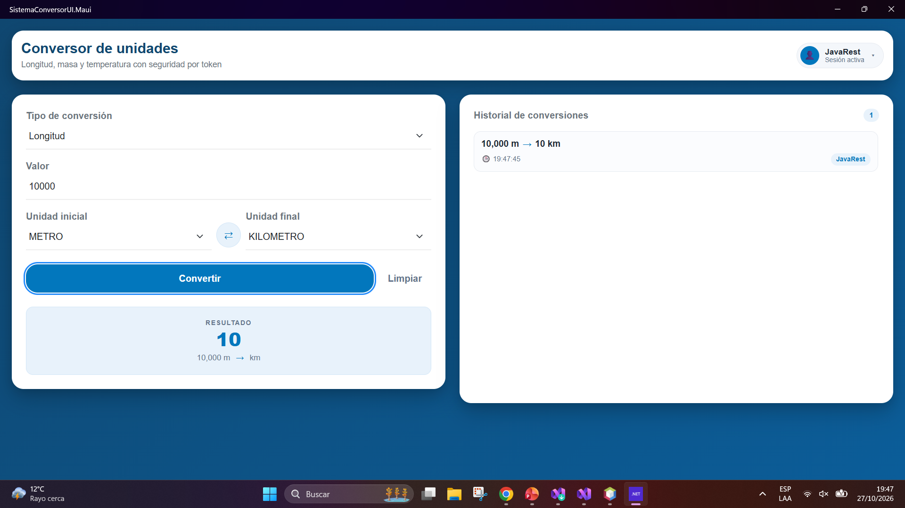
DESARROLLO
DESARROLLO
  OBJETIVO
  CREACIÓN DEL SERVIDOR RESTFUL
  CREACIÓN DEL PROYECTO – CLIENTE CONSOLA
  CREACIÓN DEL PROYECTO MAUI
  CREACIÓN DEL PROYECTO – CLIENTE ESCRITORIO
  CREACIÓN DEL PROYECTO – CLIENTE WEB
  CREACIÓN DEL PROYECTO – CLIENTE MOVIL
CONCLUSIONES
RECOMENDACIONES
Vista Tablero Conversor de Unidades

Slide 62
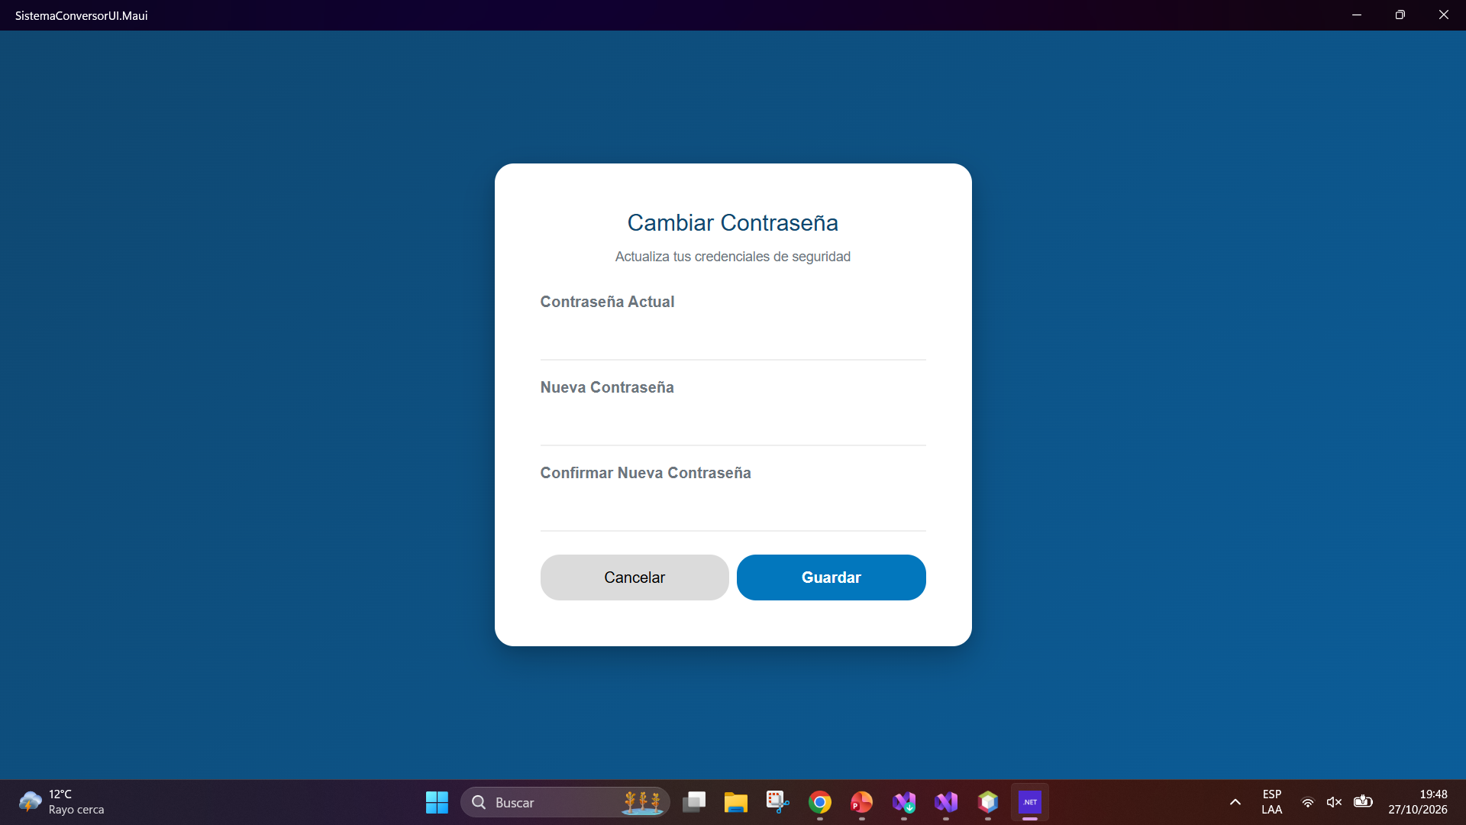
DESARROLLO
DESARROLLO
  OBJETIVO
  CREACIÓN DEL SERVIDOR RESTFUL
  CREACIÓN DEL PROYECTO – CLIENTE CONSOLA
  CREACIÓN DEL PROYECTO MAUI
  CREACIÓN DEL PROYECTO – CLIENTE ESCRITORIO
  CREACIÓN DEL PROYECTO – CLIENTE WEB
  CREACIÓN DEL PROYECTO – CLIENTE MOVIL
CONCLUSIONES
RECOMENDACIONES
Vista Cambiar Contraseña

Slide 63
DESARROLLO
DESARROLLO
  OBJETIVO
  CREACIÓN DEL SERVIDOR RESTFUL
  CREACIÓN DEL PROYECTO – CLIENTE CONSOLA
  CREACIÓN DEL PROYECTO MAUI
  CREACIÓN DEL PROYECTO – CLIENTE ESCRITORIO
  CREACIÓN DEL PROYECTO – CLIENTE WEB
  CREACIÓN DEL PROYECTO – CLIENTE MOVIL
CONCLUSIONES
RECOMENDACIONES
1.5 CREACIÓN DEL PROYECTO – CLIENTE WEB
Para el cliente web se debe crear la instancia que llame al codigo que esta en el proyecto .shared, por lo que el codigo se ve asi:
A continuación, se detallarán las clases principales con su código fuente.
using SistemaConversorUI.Web.Client.Pages; using ec.edu.monster.Components; var builder = WebApplication.CreateBuilder(args); builder.Services.AddAntiforgery(); // 1. Servicios base de Blazor y Seguridad builder.Services.AddRazorComponents() .AddInteractiveServerComponents(); builder.Services.AddAntiforgery(); builder.Services.AddHttpClient(); // 2. SERVICIOS CORE builder.Services.AddScoped<ec.edu.monster.Servicios.EstadoAplicacion>(); builder.Services.AddScoped<ec.edu.monster.Servicios.FabricaEstrategiaBackend>();

Slide 64
DESARROLLO
DESARROLLO
  OBJETIVO
  CREACIÓN DEL SERVIDOR RESTFUL
  CREACIÓN DEL PROYECTO – CLIENTE CONSOLA
  CREACIÓN DEL PROYECTO MAUI
  CREACIÓN DEL PROYECTO – CLIENTE ESCRITORIO
  CREACIÓN DEL PROYECTO – CLIENTE WEB
  CREACIÓN DEL PROYECTO – CLIENTE MOVIL
CONCLUSIONES
RECOMENDACIONES
// 3. ADAPTADORES DE AUTENTICACIÓN // El Real (Java SOAP): builder.Services.AddScoped<ec.edu.monster.Interfaces.IAdaptadorAutenticacion, ec.edu.monster.Adaptadores.AdaptadorAutenticacionJavaSoap>(); // El Real (.NET SOAP): builder.Services.AddScoped<ec.edu.monster.Interfaces.IAdaptadorAutenticacion, ec.edu.monster.Adaptadores.AdaptadorAutenticacionDotNetSoap>(); builder.Services.AddScoped<ec.edu.monster.Interfaces.IAdaptadorAutenticacion, ec.edu.monster.Adaptadores.AdaptadorAutenticacionDotNetRest>(); // Los Mocks (Para los demás): builder.Services.AddScoped<ec.edu.monster.Interfaces.IAdaptadorAutenticacion, ec.edu.monster.Adaptadores.AdaptadorAutenticacionJavaRest>(); // 4. ADAPTADORES DE CONVERSIÓN // El Real (Java SOAP): builder.Services.AddScoped<ec.edu.monster.Interfaces.IAdaptadorConversion, ec.edu.monster.Adaptadores.AdaptadorConversionJavaSoap>(); // El Real (.NET SOAP): builder.Services.AddScoped<ec.edu.monster.Interfaces.IAdaptadorConversion, ec.edu.monster.Adaptadores.AdaptadorConversionDotNetSoap>();
A continuación, se detallarán las clases principales con su código fuente.

Slide 65
DESARROLLO
DESARROLLO
  OBJETIVO
  CREACIÓN DEL SERVIDOR RESTFUL
  CREACIÓN DEL PROYECTO – CLIENTE CONSOLA
  CREACIÓN DEL PROYECTO MAUI
  CREACIÓN DEL PROYECTO – CLIENTE ESCRITORIO
  CREACIÓN DEL PROYECTO – CLIENTE WEB
  CREACIÓN DEL PROYECTO – CLIENTE MOVIL
CONCLUSIONES
RECOMENDACIONES
builder.Services.AddScoped<ec.edu.monster.Interfaces.IAdaptadorConversion, ec.edu.monster.Adaptadores.AdaptadorConversionDotNetRest>(); // Los Mocks: builder.Services.AddScoped<ec.edu.monster.Interfaces.IAdaptadorConversion, ec.edu.monster.Adaptadores.AdaptadorConversionJavaRest>(); // --- FIN DE LOS SERVICIOS --- var app = builder.Build(); // Configure the HTTP request pipeline. if (app.Environment.IsDevelopment()) { app.UseWebAssemblyDebugging(); } else { app.UseExceptionHandler("/Error", createScopeForErrors: true); // The default HSTS value is 30 days. You may want to change this for production scenarios, see https://aka.ms/aspnetcore-hsts. app.UseHsts(); } app.UseStatusCodePagesWithReExecute("/not-found", createScopeForStatusCodePages: true); app.UseHttpsRedirection(); app.UseAntiforgery(); app.MapStaticAssets(); app.MapRazorComponents<App>() .AddInteractiveServerRenderMode() .AddAdditionalAssemblies(typeof(SistemaConversorUI.Web.Client._Imports).Assembly); app.Run();
A continuación, se detallarán las clases principales con su código fuente.

Slide 66
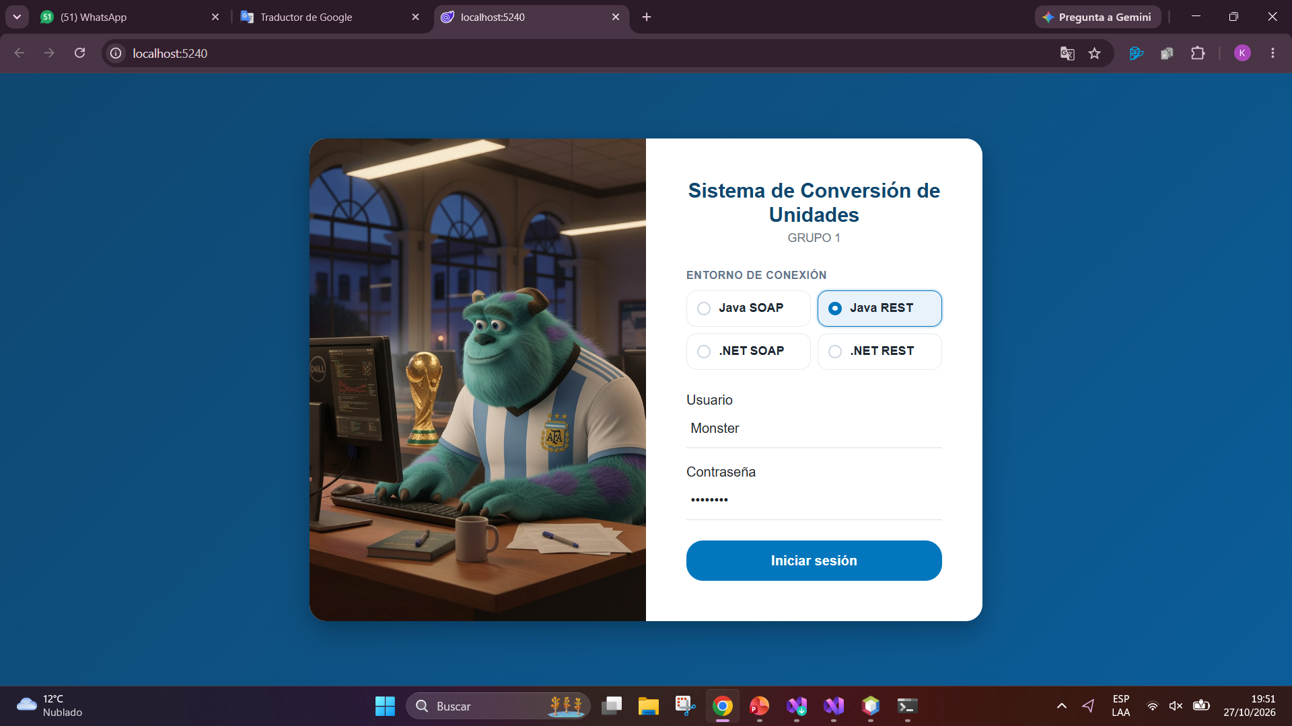
DESARROLLO
DESARROLLO
  OBJETIVO
  CREACIÓN DEL SERVIDOR RESTFUL
  CREACIÓN DEL PROYECTO – CLIENTE CONSOLA
  CREACIÓN DEL PROYECTO MAUI
  CREACIÓN DEL PROYECTO – CLIENTE ESCRITORIO
  CREACIÓN DEL PROYECTO – CLIENTE WEB
  CREACIÓN DEL PROYECTO – CLIENTE MOVIL
CONCLUSIONES
RECOMENDACIONES
Vista login

Slide 67
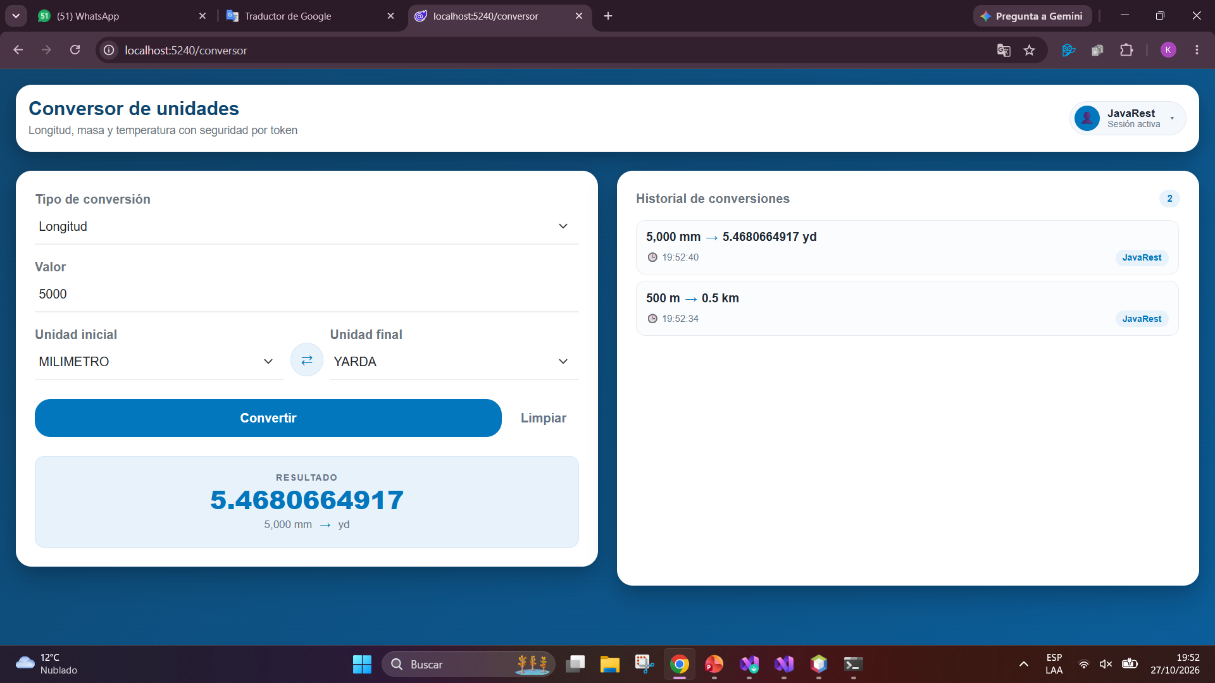
DESARROLLO
DESARROLLO
  OBJETIVO
  CREACIÓN DEL SERVIDOR RESTFUL
  CREACIÓN DEL PROYECTO – CLIENTE CONSOLA
  CREACIÓN DEL PROYECTO MAUI
  CREACIÓN DEL PROYECTO – CLIENTE ESCRITORIO
  CREACIÓN DEL PROYECTO – CLIENTE WEB
  CREACIÓN DEL PROYECTO – CLIENTE MOVIL
CONCLUSIONES
RECOMENDACIONES
Vista Tablero Conversor de Unidades

Slide 68
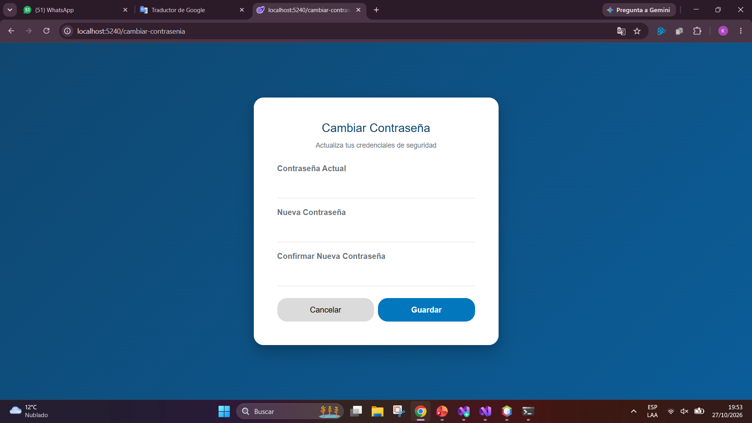
DESARROLLO
DESARROLLO
  OBJETIVO
  CREACIÓN DEL SERVIDOR RESTFUL
  CREACIÓN DEL PROYECTO – CLIENTE CONSOLA
  CREACIÓN DEL PROYECTO MAUI
  CREACIÓN DEL PROYECTO – CLIENTE ESCRITORIO
  CREACIÓN DEL PROYECTO – CLIENTE WEB
  CREACIÓN DEL PROYECTO – CLIENTE MOVIL
CONCLUSIONES
RECOMENDACIONES
Vista Cambiar contraseña

Slide 69
DESARROLLO
DESARROLLO
  OBJETIVO
  CREACIÓN DEL SERVIDOR RESTFUL
  CREACIÓN DEL PROYECTO – CLIENTE CONSOLA
  CREACIÓN DEL PROYECTO MAUI
  CREACIÓN DEL PROYECTO – CLIENTE ESCRITORIO
  CREACIÓN DEL PROYECTO – CLIENTE WEB
  CREACIÓN DEL PROYECTO – CLIENTE MOVIL
CONCLUSIONES
RECOMENDACIONES
Para el cliente móvil se debe crear la instancia que llame al codigo que esta en el proyecto .shared, por lo que el código se ve así:
1.6 CREACIÓN DEL PROYECTO – CLIENTE MÓVIL
A continuación, se detallarán las clases principales con su código fuente.
using Microsoft.Extensions.Logging; using Microsoft.Extensions.DependencyInjection; namespace SistemaConversorUI.Maui { public static class MauiProgram { public static MauiApp CreateMauiApp() { var builder = MauiApp.CreateBuilder(); builder .UseMauiApp<App>() .ConfigureFonts(fonts => { fonts.AddFont("OpenSans-Regular.ttf", "OpenSansRegular"); }); builder.Services.AddMauiBlazorWebView(); // 1. Cliente HTTP builder.Services.AddHttpClient();

Slide 70
DESARROLLO
DESARROLLO
  OBJETIVO
  CREACIÓN DEL SERVIDOR RESTFUL
  CREACIÓN DEL PROYECTO – CLIENTE CONSOLA
  CREACIÓN DEL PROYECTO MAUI
  CREACIÓN DEL PROYECTO – CLIENTE ESCRITORIO
  CREACIÓN DEL PROYECTO – CLIENTE WEB
  CREACIÓN DEL PROYECTO – CLIENTE MOVIL
CONCLUSIONES
RECOMENDACIONES
// 2. SERVICIOS CORE builder.Services.AddScoped<ec.edu.monster.Servicios.EstadoAplicacion>(); builder.Services.AddScoped<ec.edu.monster.Servicios.FabricaEstrategiaBackend>(); // 3. ADAPTADORES (Igual que en la Web) builder.Services.AddScoped<ec.edu.monster.Interfaces.IAdaptadorAutenticacion, ec.edu.monster.Adaptadores.AdaptadorAutenticacionJavaSoap>(); builder.Services.AddScoped<ec.edu.monster.Interfaces.IAdaptadorAutenticacion, ec.edu.monster.Adaptadores.AdaptadorAutenticacionDotNetSoap>(); builder.Services.AddScoped<ec.edu.monster.Interfaces.IAdaptadorAutenticacion, ec.edu.monster.Adaptadores.AdaptadorAutenticacionDotNetRest>(); builder.Services.AddScoped<ec.edu.monster.Interfaces.IAdaptadorAutenticacion, ec.edu.monster.Adaptadores.AdaptadorAutenticacionJavaRest>(); builder.Services.AddScoped<ec.edu.monster.Interfaces.IAdaptadorConversion, ec.edu.monster.Adaptadores.AdaptadorConversionJavaSoap>(); builder.Services.AddScoped<ec.edu.monster.Interfaces.IAdaptadorConversion, ec.edu.monster.Adaptadores.AdaptadorConversionDotNetSoap>(); builder.Services.AddScoped<ec.edu.monster.Interfaces.IAdaptadorConversion, ec.edu.monster.Adaptadores.AdaptadorConversionDotNetRest>(); builder.Services.AddScoped<ec.edu.monster.Interfaces.IAdaptadorConversion, ec.edu.monster.Adaptadores.AdaptadorConversionJavaRest>(); #if DEBUG builder.Services.AddBlazorWebViewDeveloperTools(); builder.Logging.AddDebug(); #endif
A continuación, se detallarán las clases principales con su código fuente.

Slide 71
DESARROLLO
DESARROLLO
  OBJETIVO
  CREACIÓN DEL SERVIDOR RESTFUL
  CREACIÓN DEL PROYECTO – CLIENTE CONSOLA
  CREACIÓN DEL PROYECTO MAUI
  CREACIÓN DEL PROYECTO – CLIENTE ESCRITORIO
  CREACIÓN DEL PROYECTO – CLIENTE WEB
  CREACIÓN DEL PROYECTO – CLIENTE MOVIL
CONCLUSIONES
RECOMENDACIONES
// --- AUTENTICACIÓN --- // EL REAL (Java SOAP): builder.Services.AddScoped<ec.edu.monster.Interfaces.IAdaptadorAutenticacion, ec.edu.monster.Adaptadores.AdaptadorAutenticacionJavaSoap>(); // LOS MOCKS (Para los que aún no construimos): builder.Services.AddScoped<ec.edu.monster.Interfaces.IAdaptadorAutenticacion>(sp => new ec.edu.monster.Adaptadores.AdaptadorAutenticacionMock(ec.edu.monster.Modelos.TipoBackend.JavaRest)); builder.Services.AddScoped<ec.edu.monster.Interfaces.IAdaptadorAutenticacion>(sp => new ec.edu.monster.Adaptadores.AdaptadorAutenticacionMock(ec.edu.monster.Modelos.TipoBackend.DotNetSoap)); builder.Services.AddScoped<ec.edu.monster.Interfaces.IAdaptadorAutenticacion>(sp => new ec.edu.monster.Adaptadores.AdaptadorAutenticacionMock(ec.edu.monster.Modelos.TipoBackend.DotNetRest)); // --- CONVERSIÓN --- // EL REAL (Java SOAP): builder.Services.AddScoped<ec.edu.monster.Interfaces.IAdaptadorConversion, ec.edu.monster.Adaptadores.AdaptadorConversionJavaSoap>(); // LOS MOCKS: builder.Services.AddScoped<ec.edu.monster.Interfaces.IAdaptadorConversion>(sp => new ec.edu.monster.Adaptadores.AdaptadorConversionMock(ec.edu.monster.Modelos.TipoBackend.JavaRest)); builder.Services.AddScoped<ec.edu.monster.Interfaces.IAdaptadorConversion>(sp => new ec.edu.monster.Adaptadores.AdaptadorConversionMock(ec.edu.monster.Modelos.TipoBackend.DotNetSoap)); builder.Services.AddScoped<ec.edu.monster.Interfaces.IAdaptadorConversion>(sp => new ec.edu.monster.Adaptadores.AdaptadorConversionMock(ec.edu.monster.Modelos.TipoBackend.DotNetRest)); return builder.Build(); } } }
A continuación, se detallarán las clases principales con su código fuente.

Slide 72
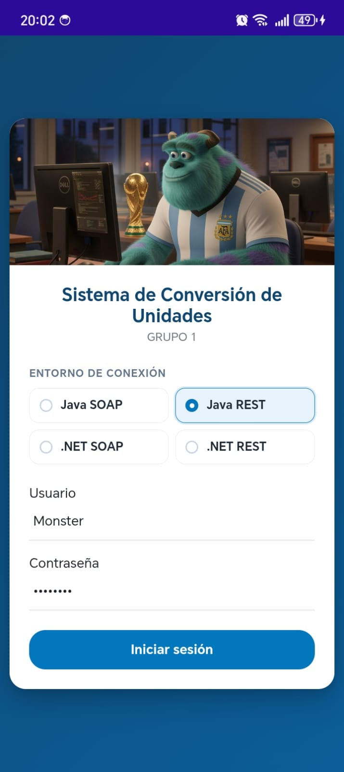
DESARROLLO
DESARROLLO
  OBJETIVO
  CREACIÓN DEL SERVIDOR RESTFUL
  CREACIÓN DEL PROYECTO – CLIENTE CONSOLA
  CREACIÓN DEL PROYECTO MAUI
  CREACIÓN DEL PROYECTO – CLIENTE ESCRITORIO
  CREACIÓN DEL PROYECTO – CLIENTE WEB
  CREACIÓN DEL PROYECTO – CLIENTE MOVIL
CONCLUSIONES
RECOMENDACIONES
Vista login

Slide 73
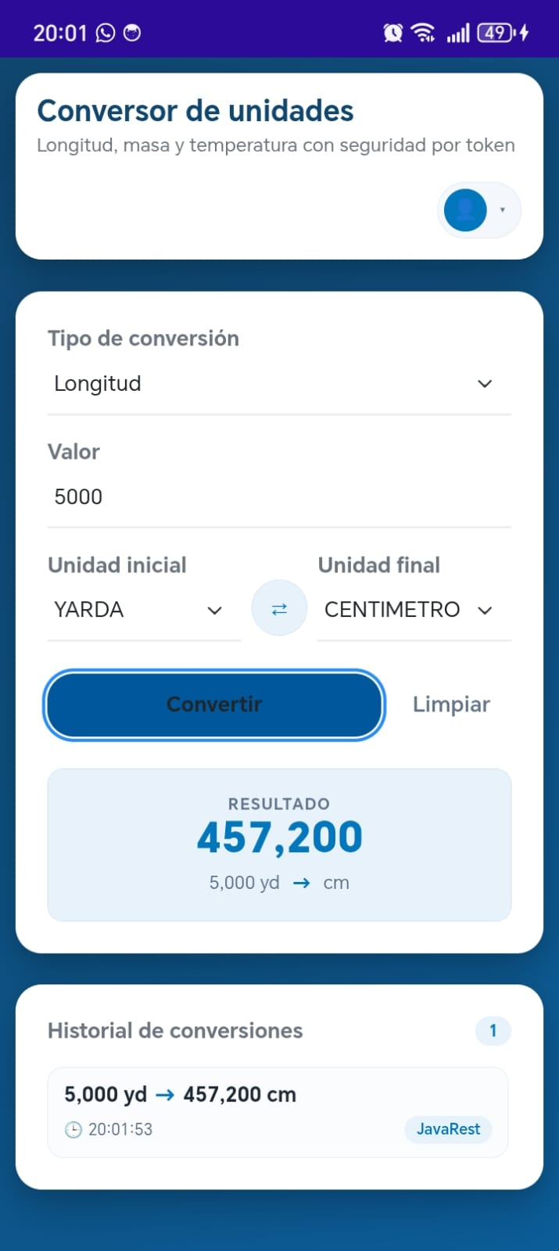
DESARROLLO
DESARROLLO
  OBJETIVO
  CREACIÓN DEL SERVIDOR RESTFUL
  CREACIÓN DEL PROYECTO – CLIENTE CONSOLA
  CREACIÓN DEL PROYECTO MAUI
  CREACIÓN DEL PROYECTO – CLIENTE ESCRITORIO
  CREACIÓN DEL PROYECTO – CLIENTE WEB
  CREACIÓN DEL PROYECTO – CLIENTE MOVIL
CONCLUSIONES
RECOMENDACIONES
Vista Conversor de unidades

Slide 74
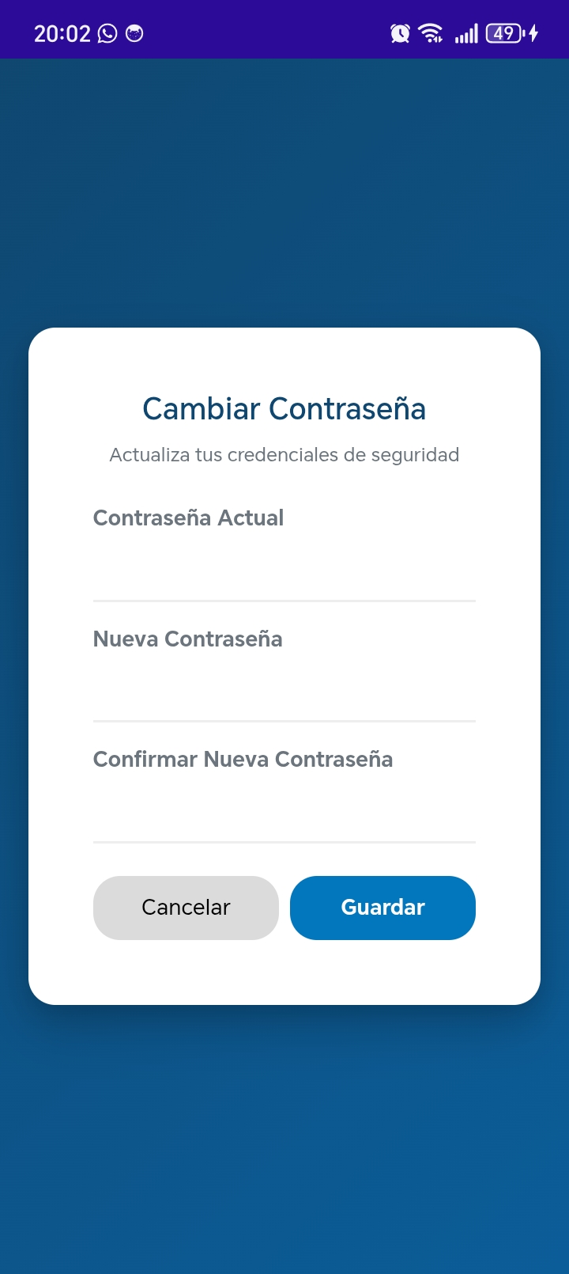
DESARROLLO
DESARROLLO
  OBJETIVO
  CREACIÓN DEL SERVIDOR RESTFUL
  CREACIÓN DEL PROYECTO – CLIENTE CONSOLA
  CREACIÓN DEL PROYECTO MAUI
  CREACIÓN DEL PROYECTO – CLIENTE ESCRITORIO
  CREACIÓN DEL PROYECTO – CLIENTE WEB
  CREACIÓN DEL PROYECTO – CLIENTE MOVIL
CONCLUSIONES
RECOMENDACIONES
Vista Cambiar Contraseña

Slide 75
CONCLUSIONES
DESARROLLO
  OBJETIVO
  CREACIÓN DEL SERVIDOR RESTFUL
  CREACIÓN DEL PROYECTO – CLIENTE CONSOLA
  CREACIÓN DEL PROYECTO – CLIENTE ESCRITORIO
  CREACIÓN DEL PROYECTO – CLIENTE WEB
  CREACIÓN DEL PROYECTO – CLIENTE MOVIL
CONCLUSIONES
RECOMENDACIONES
Se logró desarrollar y documentar con éxito la construcción de un sistema conversor de magnitudes distribuido, comprobando la total viabilidad técnica del modelo Cliente-Servidor. El proyecto evidenció que centralizar la lógica de negocio y matemática en una API RESTful Java permite una interoperabilidad completa, posibilitando consumir el servidor a través de múltiples fronteras tecnológicas de forma transparente, desde entornos de consola en Java, hasta ecosistemas modernos de desarrollo cruzado con Blazor (Web) y .NET MAUI (Escritorio y Móvil).
Se concluye que el uso de la especificación JAX-RS bajo un servidor contenedor (Payara Server) simplifica dramáticamente la exposición de servicios en contraposición a modelos legacy como SOAP. El uso estandarizado del formato JSON y abstracciones DTO (Data Transfer Objects) optimizó las peticiones transaccionales en las ramas independientes de /conversiones y /seguridad, volviendo la arquitectura de datos más ligera y legible para el mantenimiento.
Se evidenció en la arquitectura final que la verdadera Orientación a Servicios garantiza el desacoplamiento total. El Servidor Payara y el ecosistema Jakarta EE proveyeron una base transaccional sólida para validar peticiones (manejo estricto de códigos HTTP como 400 y 401),

Slide 76
RECOMENDACIONES
DESARROLLO
  OBJETIVO
  CREACIÓN DEL SERVIDOR RESTFUL
  CREACIÓN DEL PROYECTO – CLIENTE CONSOLA
  CREACIÓN DEL PROYECTO – CLIENTE ESCRITORIO
  CREACIÓN DEL PROYECTO – CLIENTE WEB
  CREACIÓN DEL PROYECTO – CLIENTE MOVIL
CONCLUSIONES
RECOMENDACIONES
Si bien la autenticación con Tokens es altamente funcional en este proyecto, se recomienda para futuras fases retirar las credenciales quemadas provisionalmente en código, e instaurar un sistema de persistencia conectado a una base de datos relacional transaccional (ej. MySQL o PostgreSQL), haciendo uso del estándar JPA/Hibernate que ya viene nativamente soportado por Jakarta EE en Payara Server.
Para facilitar la escalabilidad del sistema y su pronta migración a arquitecturas Cloud (como Azure o AWS), se recomienda empaquetar el backend de Payara Server mediante contenedores Docker. Esto garantizaría que el Web Service pueda desplegarse automáticamente en cualquier ecosistema que el cliente demande bajo las mismas condiciones exactas en que se programó.
Debido a que el proyecto móvil y web están sujetos a inestabilidad de red por naturaleza, se recomienda implementar un sistema interactivo de reintentos (Polly) y manejo de cachés en el lado de .NET. Así, si la comunicación REST falla temporalmente, las interfaces de usuario de Blazor/MAUI no solo generarán excepciones crudas, sino alertas controladas sin afectar la usabilidad (UX).

